Slide 1

DIPARTIMENTO DI DIAGNOSTICA PER IMMAGINI
S.O.C. Medicina Nucleare
Direttore Dott. Fernando Di Gregorio.
"razionale della Scintigrafia Linfatica e Linfoghiandolare segmentaria nel Linfedema"
Dott. Michele Povolato.
michele.povolato@asufc.sanita.fvg.it.

Slide 2
PREMESSA:
Nel 2020 ha senso parlare di Linfosc./Linfedema?
Per NOI MEDICI NUCLEARI E’ OBBLIGATORIO:
- come ha affermato nel 2006 la U.E. nella direttiva: «linfoscinigrafia è il gold-standard diagnostico, secondo le linee guida internazionali»,
- ribadito nel 2007 dal Ministero della Salute con la Normativa Ministeriale, dandogli una «valenza giuridica, nel momento in cui il Medico Nucleare conferma la diagnosi di Linfedema, il Paziente entra di diritto in un percorso terapeutico/assistenziale per la vita»,
- ribadito dalla «Conferenza permanente per i rapporti tra lo Stato, le Regioni e le provincie autonome di Trento e Bolzano del 2016».
Anche se con onestà, dobbiamo riconoscere che il «Linfedema» non fa parte del DNA dei Medici Italiani e di tutti i Medici del Sud Europa.

Slide 3
PREMESSA:
2) Nel 2020 della Linfoscintigrafia cosa devi sapere?
LA LINFOSCINTIGRAFIA CI DICE CHE IL LINFEDEMA E’ UNA PATOLOGIA COMPLESSA:
CHE NON PUO’ ESSERE RIDOTTA ALLE SEMPLICI CONOSCENZE DI IDRAULICA (OCCLUSIONE DI UN TUBO, IL LIQUIDO RISTAGNA A VALLE),
INVECE SIAMO IN PRESENZA DI UN VERO E PROPRIO «MOTORE», CHE FUNZIONA PER PORTARE FUORI DALL’ARTO IL LIQUIDO IN ECCESSO,
AGENDO CONTEMPORANEAMENTE IN DUE AMBIENTI COMPLETAMENTE DIVERSI, CARATTERIZZATI DA TESSUTI DIVERSI E CHE HANNO UNA DIVERSA RISPOSTA AL LIQUIDO STESSO.

Slide 4
2) Nel 2020 della Linfoscintigrafia cosa devi sapere?
b) sono coinvolti 2 AMBIENTI DIVERSI:
caratterizzati da tessuti diversi, che hanno un approccio diverso al liquido stesso: il superficiale che si adatta perfettamente, mentre nel profondo è il liquido che si deve adattare ai tessuti.
1) DISTRETTO SUPERFICIALE:
I VASI LINFATICI SUPERFICIALI sono molto più numerosi dei profondi e drena il territorio sottocutaneo,
2) DISTRETTO PROFONDO:
I VASI LINFATICI PROFONDI drena il territorio dei muscoli, scheletro e nervi.

Slide 5
PREMESSA:
2) Nel 2020 della Linfoscintigrafia cosa devi sapere?
c) con che cosa ti stai confrontando:
Un liquido che «non è inerme»: parliamo di un edema ad elevata concentrazione proteica, con le proteine, che con il tempo precipitano, si organizzano formando un «manicotto fibroso», che circonda l’arto «arto a colonna» che crea problemi nel momento dell’iniezione.

Slide 6
PREMESSA:
2) Nel 2020 della Linfoscintigrafia cosa devi sapere?
d) A TUTT’OGGI NON CONOSCIAMO ANCORA TUTTO DEL LINFEDEMA:
in particolare non disponiamo della tecnologia, che ci permetta di stabilire, quanto di quello che vediamo con la Linfoscintigrafia è realmente causato da:
un deficit anatomico/funzionale dell’apparato linfatico,
forze esercitate dal liquido stesso presente nell’arto in quel momento, secondo le leggi della «FISICA dei FLUIDI».

Slide 7
LA FISICA DEI FLUIDI?
“UN FLUIDO ALL’INTERNO DI UN RECIPIENTE A COLONNA (ARTI), ESERCITA UNA FORZA CHE E’ DATA: DAL SUO PESO, PER L’ALTEZZA DEL LIQUIDO, PER LA PRESSIONE ATMOSFERICA.
TALE FORZA SI ESERCITA ALLA BASE E SULLE PARETI DEL CONTENITORE”.
COSI' LA FUNZIONALITA’ DEL CIRCOLO LINFATICO SUPERFICIALE/PROFONDO, E’ CONDIZIONATA PROPRIO DALLA QUANTITA’ DI LIQUIDO, CHE E’ PRESENTE IN QUEL MOMENTO NELL’ARTO, PER LE FORZE CHE ESERCITA E CHE SI MANIFESTANO SU TUTTE LE STRUTTURE DELL'ARTO STESSO.

Slide 8
PREMESSA:
2) Nel 2020 della Linfoscintigrafia cosa devi sapere?
e) molte informazioni che avevamo si sono rivelate FUORVIANTI ed hanno condizionato la diagnostica e la terapia «MODELLO FUNZIONALE».
S 95% P 5%
S 50% P 50%
Mediale Laterale
Mediale Laterale

Slide 9
PREMESSA:
2) Nel 2020 della Linfoscintigrafia cosa devi sapere?
f) La revisione delle casistiche indica una sensibilità e specificità della metodica, che si avvicina al 100%, nello studio di una popolazione generale con sospetto Linfedema e che in parte si spiega con il fatto che alla Linfoscintigrafia le varie forme di Linfedema hanno tutte degli aspetti caratteristici, che è fondamentale sapere, ai fini della diagnosi:
Linfedema I,
Linfedema II,
Forme miste (Flebo-linfedema, Lipo-Linfedema)
ed il Lipedema.

Slide 10
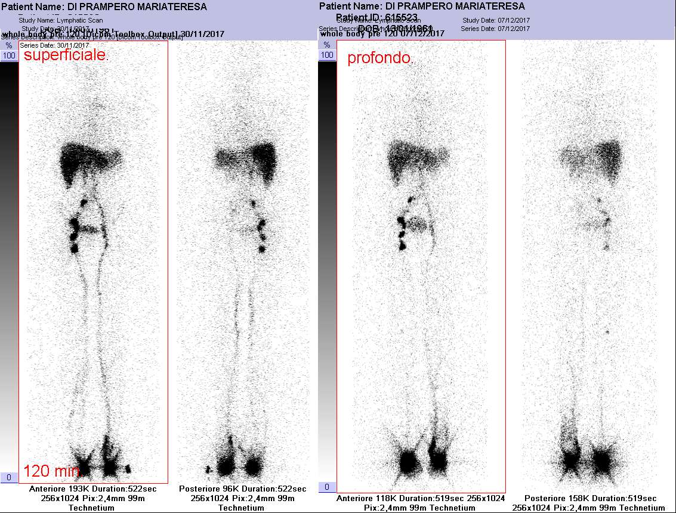
PREMESSA:
2) Nel 2020 della Linfoscintigrafia cosa devi sapere?
f) con che cosa ti stai confrontando: Linfedema I

Slide 11
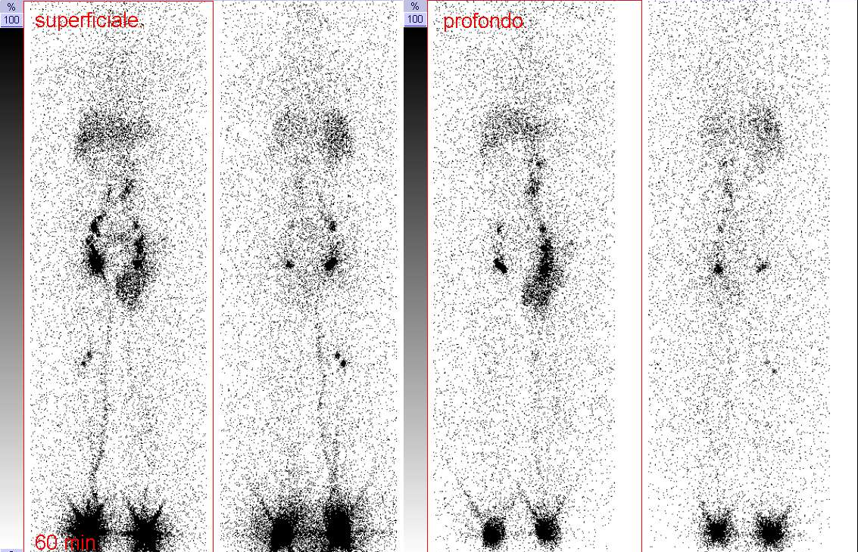
PREMESSA:
2) Nel 2020 della Linfoscintigrafia cosa devi sapere?
f) con che cosa ti stai confrontando: Linfedema II

Slide 12
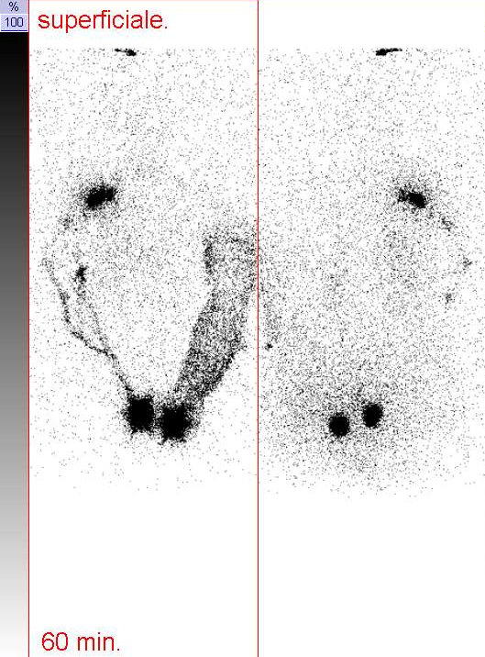
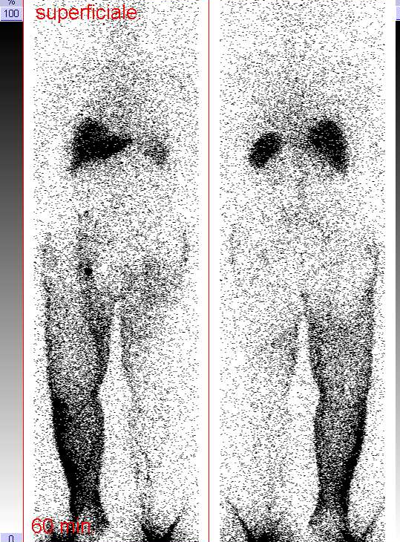
PREMESSA:
2) Nel 2020 della Linfoscintigrafia cosa devi sapere?
f) con che cosa ti stai confrontando: Linfedema II

Slide 13
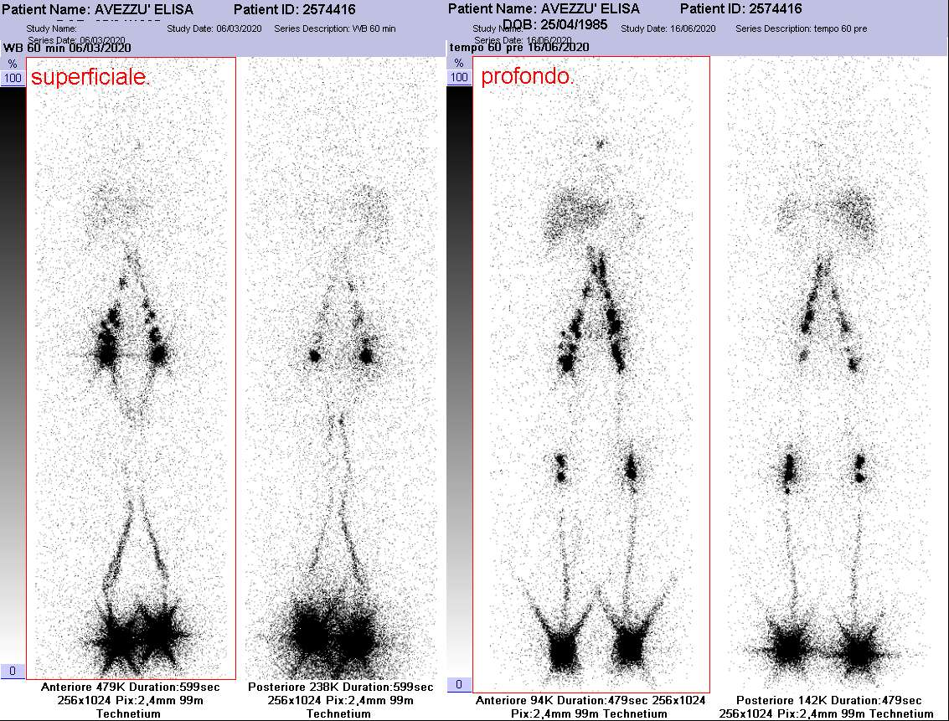
PREMESSA:
2) Nel 2020 della Linfoscintigrafia cosa devi sapere?
f) con che cosa ti stai confrontando: LIPEDEMA.

Slide 14
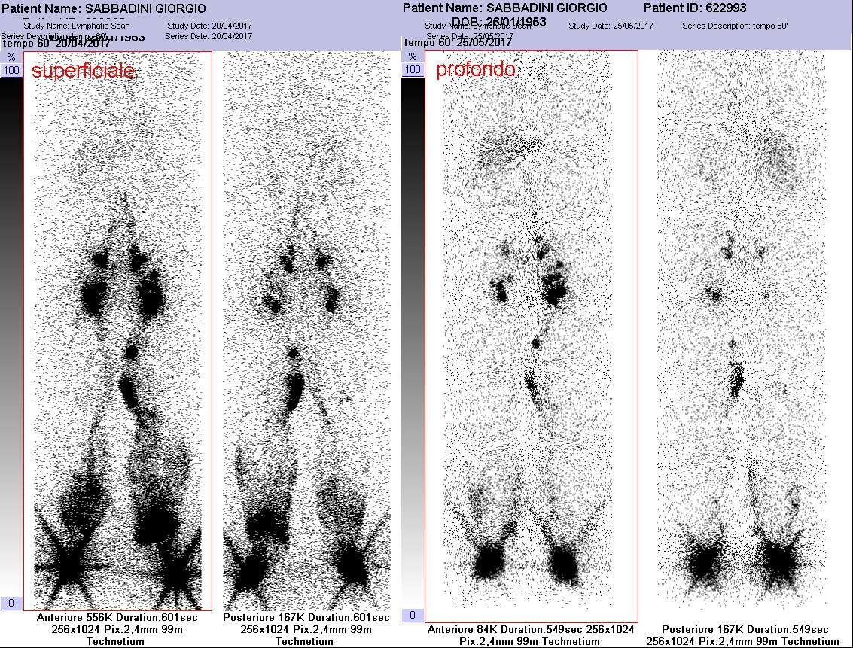
PREMESSA:
2) Nel 2020 della Linfoscintigrafia cosa devi sapere?
f) con che cosa ti stai confrontando: LIPO-LINFEDEMA.

Slide 15
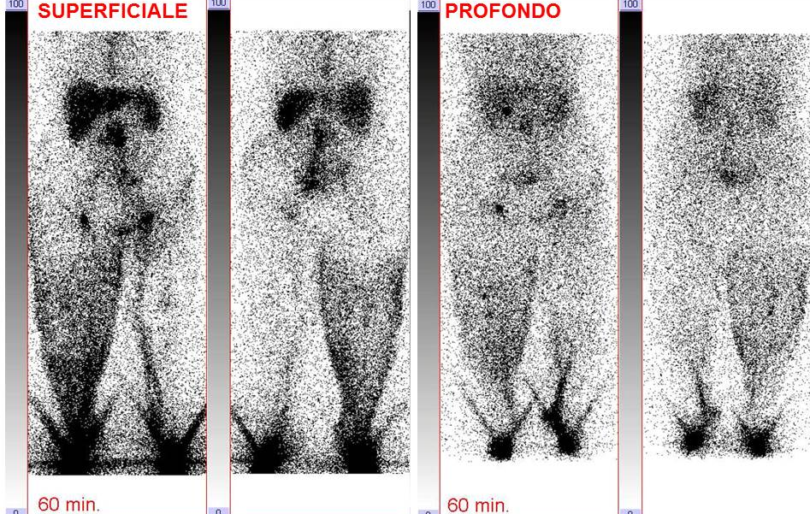
PREMESSA:
2) Nel 2020 della Linfoscintigrafia cosa devi sapere?
f) con che cosa ti stai confrontando: FLEBO-LINFEDEMA.

Slide 16
PREMESSA:
2) Nel 2020 della Linfoscintigrafia cosa devi sapere?
g) Che PROTOCOLLO Linfoscintigrafico stai usando?
La metodica non è standardizzata a livello internazionale e Noi siamo Italiani: con 2 grosse scuole di pensiero, circa l’esecuzione della Linfosc.:
1) Ad indirizzo Clinico: utilizza l’esame, secondo la direttiva U.E. e M.S., rivolta al Clinico, per confermare la diagnosi di Linfedema.
2) Ad indirizzo Chirurgico: retaggio storico con i Chirurghi Italiani che sono stati i primi al mondo (anni 50/60), che si sono cimentati nel risolvere chirurgicamente il linfedema. Le scuole di ROMA e GENOVA a cui si è aggiunta SIENA, sono a tutt’oggi riconosciute tra le più importanti in campo internazionale, per l’approccio chirurgico al Linfedema. Così l’esame ha lo scopo di individuare la sede della stasi. A ROMA eseguono una Linfosc. Tipo ”Stress/Test”. Mentre a GENOVA l’esame si completa con una decina di iniezioni, per individuare il punto di «BY-PASS».

Slide 17
PREMESSA:
3) Linfoscintigrafia: negli ultimi 15 aa. è stato un aggiornamento continuo:
Fino al 2006/2007 si studiava solo il distretto linfatico SUPERFICIALE dell’ARTO e si consideravano solo 3 parametri + 1:
i COLLETTORI,
i LINFONODI INGUINALI: la loro % di radioattività,
il DERMAL BACK FLOW,
+ il TEMPO di risalita del radiofarmaco.
Nel 2009 abbiamo compreso nello studio TUTTA LA CATENA LINFONODALE: includendo anche i linfonodi della pelvi ed i para-aortici.

Slide 18
PREMESSA:
3) Linfoscintigrafia: negli ultimi 15 aa. è stato un aggiornamento continuo:
Nel 2011 abbiamo compreso nello studio il FEGATO: parametro indiretto di quanta radioattività è entrata nel circolo sanguigno.
Nel 2012/2013 cambiato tutto: si è cominciato a studiare il DISTRETTO LINFATICO PROFONDO.
Nel 2017 siamo passati al TB dal VERTEX: in questo modo abbiamo compreso nello studio lo sbocco in succlavia del Dotto-Toracico.

Slide 19
PREMESSA:
3) Linfoscintigrafia: negli ultimi 15 aa. è stato un aggiornamento continuo:
- ORA I PARAMETRI TRA DIRETTI/INDIRETTI
SONO UNA DECINA:
- CI PERMETTONO UNA VISIONE D’INSIEME DEL FLUSSO LINFATICO DAL PUNTO D’INIEZIONE, FINO ALLO SBOCCO DEL DOTTO-TORACICO IN SUCCLAVIA.
- CIO’ HA PERMESSO AL MEDICO NUCLEARE
DIAGNOSI ANCHE MOLTO COMPLESSE, CHE VANNO OLTRE IL LINFEDEMA STESSO E CHE SPESSO METTONO IN CRISI I COLLEGHI DI ALTRE SPECIALITA’.

Slide 20
LINFEDEMA

Slide 21
LINFEDEMA.
Il Linfedema malattia cronica, che si caratterizza con un edema ad elevata concentrazione proteica interstiziale, per una ridotta capacità di trasporto del sistema linfatico.
La fisiopatologia del linfedema è nota, per un disturbo:
da un lato da insufficienza a bassa portata del sistema linfatico, con riduzione generale del trasporto, per un danno primitivo o secondario del sistema linfatico, in presenza di un carico proteico normale,
dall’altro lato l’insufficienza da alta portata del sistema linfatico, con sistema linfatico normale, per l’incapacità di far fronte ad un carico proteico maggiore.

Slide 22
Il sesso maggiormente interessato è quello femminile e l’età più colpite vanno dalla II – III decade di vita per le forme primarie e la V – VII decade, per le forme secondarie.
Nel 79% dei casi il Linfedema è primitivo, per lo più su base congenita linfoangio-adenodisplasica, mentre nel 21% dei casi è secondario.
UN’ADEGUATA ANAMNESI CON ES. OBIETTIVO SONO SUFFICIENTI PER LA DIAGNOSI DI LINFEDEMA,
MA AL FINE DELLA TERAPIA E’ INDISPENSABILE UN PRECISO INQUADRAMENTO DIAGNOSTICO DELLA CAUSA DEL LINFEDEMA, CHE NON SI PUO’ FERMARE ALLA SOLA LINFOSTASI, MA DEVE CONSIDERARE ANCHE L’ASSOCIAZIONE CON EVENTUALI PATOLOGIE SISTEMICHE: INSUFF CARDIACA, IPERTENSIONE, IRC, INSUFFICIENZA EPATICA, ECC… O TERAPIE…..

Slide 23
COSI’ LA DIAGNOSI DI LINFEDEMA COMPRENDE:
DIAGNOSI CLINICA
1) Anamnesi : APR e APP e «timing insorgenza» e «senso di peso?».
2) Esame obiettivo :
• ispezione della cute,
• distribuzione dell’edema,
• palpazione (consistenza, dolorabilità, calore, linfoadenopatie),
• segno di Stemmer (sollevamento in plica della cute della prima falange del dito del piede ),
• fovea (dal latino “fodere” cioè scavare),
• misurazione di circonferenza o volume (più precisa possibile),
• eventuale documentazione fotografica.
3) Diagnosi differenziale: ivc, lipedema, irc, scompenso cardiaco, gravi epatopatie e le terapie in atto che possono favorire l’edema.

Slide 24
b) DIAGNOSI STRUMENTALE:
• 1- LINFOGRAFIA DIRETTA ( Kinmonth 1952 – chirurgo inglese)
con Lipiodol ultra fluid previa iniezone intradermica di Blue Patent Violet ( reaz. allergiche ),
• 2- LINFOSCINTIGRAFIA ( somministrazione sottocutanea di un
radiofarmaco debolmente radioattivo legato a particelle colloidali di albumina marcate con Tecnezio 99m),
• 3- LINFOGRAFIA A FLUORESCENZA
• 4- ECOGRAFIA (laghi linfatici, spessore), ECO-COLOR-DOPPLER
VENOSO ED ARTERIOSO,
• 5- LINFANGIO-RM/TAC (con sottrazione digitale del tessuto adiposo e
senza mezzo di contrasto)

Slide 25
La Stadiazione del Linfedemi si basa: su criteri clinici e diagnostico-strumentali, che permettono di riconoscere
5 stadi :
Stadio 1°:
a) con alterazioni anatomiche delle vie linfatiche, in assenza di edema «PREDISPOSTI AL LINFEDEMA»,
b) modesto edema reversibile con la posizione declive ed il riposo notturni,
Stadio 2°: edema persistente, che regredisce parzialmente con la posizione declive ed il riposo notturno,
Stadio 3°: edema persistente ed ingravescente,
Stadio 4°: fibro-linfedema «ARTO A COLONNA»,
Stadio 5°. «ELEFANTIASI» con deformazione dell’arto, pachidermie sclero-indurativa e verrucosi linfostatica marcata ed estesa (per l’organizzazione delle proteine).

Slide 26
WHO sottostima ± 250 MILIONI:
PRIMARIO: 125 MILIONI.
SECONDARIO: POST-CHIRURGICO 60 MILIONI,
INF. PARASSITARIE 60 MILIONI
FUNZIONALI 30 MILIONI.
ITALIA si stima ± 2.4 MILIONI.
PER QUESTO NEL 2006 L’U.E. HA EMESSO LA DIRETTIVA CHE RICONOSCE IL LINFEDEMA.

Slide 27
ANCHE L'ITALIA NEL 2006
HA RECEPITO LA DIRETTIVA EUROPEA (2006)
CHE RICONOSCE IL LINFEDEMA
COME UNA MALATTIA CRONICA DEBILITANTE
(NON UN SINTOMO).
Riprese nelle «Linee guida del M.S.» del 2007:
«…. sia le forme primitive, che secondarie di Linfedema, vengano riconosciute oltre, che con l’indicazione degli aspetti clinici, anche mediante l'esecuzione di un esame Linfoscintigrafico (gold-standard diagnostico, secondo le linee guida internazionali: direttiva U.E.)….»
PER ARRIVARE ALLA CREAZIONE DI UN «REGISTRO NAZIONALE DEI PAZIENTI AFFETTI DA LINFEDEMA», AL FINE DI INTRAPRENDERE PERCORSI TERAPEUTICI/ASSISTENZIALI.

Slide 28
LA LINFOSCINTIGRAFIA

Slide 29
COME SONO ARRIVATO ALLA LINFOSCINTIGRAFIA?
L'U.E. (2006) ANDO' OLTRE E PER CONFERMARE L'IMPORTANZA DELLA DIRETTIVA EMESSA, CREO' IL PROGETTO “TRAN-FRONTALIERO”:
INTEREG III (Lotta al Linfedema).
Furono coinvolte: AUSTRIA, CROAZIA, ITALIA e SLOVENIA, che si confrontarono in 9 commissioni, affrontando tutti i possibili temi: Medico, Giuridico, Economico, Riabilitativo….
Mentre CROAZIA, e SLOVENIA scelsero i loro rappresentanti tra tutti gli specialisti della nazione, ITALIA ed AUSTRIA demandarono alle regioni di confine, con l’ITALIA che demandò tutto alla provincia con il confine più lungo: UDINE

Slide 30
MANUALE DELLA META' ANNI 90, SCRITTO , DA UN PROFESSORE TEDESCO, CHE SI VANTAVA DI AVER CURATO CON SUCCESSO 2000 PAZIENTI CON LINFEDEMA.
CON LA LINFOSCINTIGRAFIA CONFERMAVA IL GRADING CLINICO
GRADE AT/min. UPTAKE % ai LN ( con lo sforzo di 10 min.).
60 min. 120 min.
________________________________________________________
RANGE (media) RANGE (medio)
NORMALE 2-8 4-23 (10.0) 10-32 (17.6)
I° > 10 2-4 (2.9) 6-10 (7.2)
II° > 20 1.3-2.5 (1.7) 3-6 (4.0)
III° > 60 0.3-1.3 (0.8) 0.5-3 (1.3)
IV° > 100 0.1-0.3 0.1-0.5
LA RELAZIONE CONCLUDEVA CON I CONSIGLI:
- L'UPTAKE: NON E' CORRELATO ALL'ETA' DEL PAZIENTE.
- NELL'INSUFF. VENOSA CRONICA e NELL'EDEMA CICLICO IDIOPATICO: PER LA COMPENSAZIONE DEL SISTEMA LINFATICO, L'UPTAKE E' NORMALE O AUMENTATO.
- DALLA SERA PRIMA: NON USARE AUSIGLI COMPRESSIVI.
- PAZIENTE DEFEDATO: L'INIEZIONE FATTA IN ASSOLUTA ASEPSI.
- IMPORTANZA DEL TEST DA SFORZO: PER UNIFORMARE I PAZIENTI E PER ASSICURARE LA RIPETIBILITA' DELL'ESAME.

Slide 31
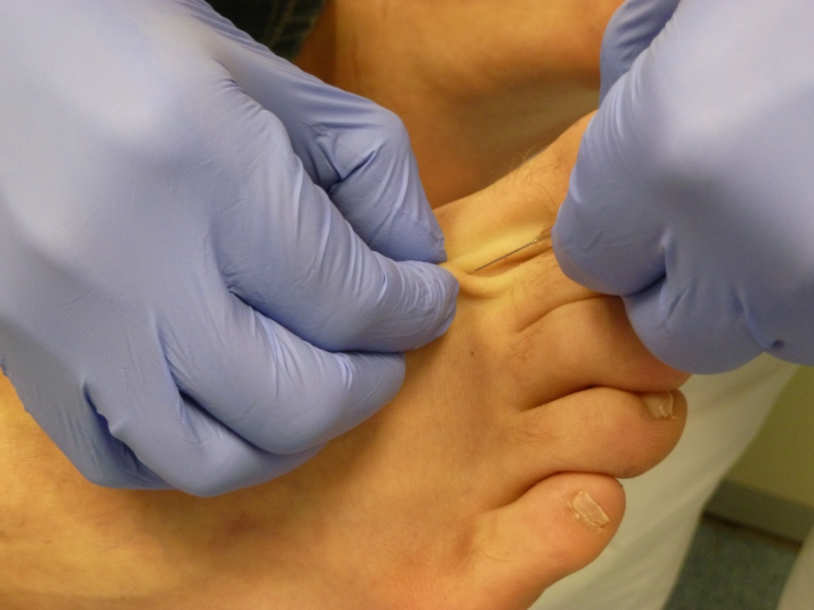
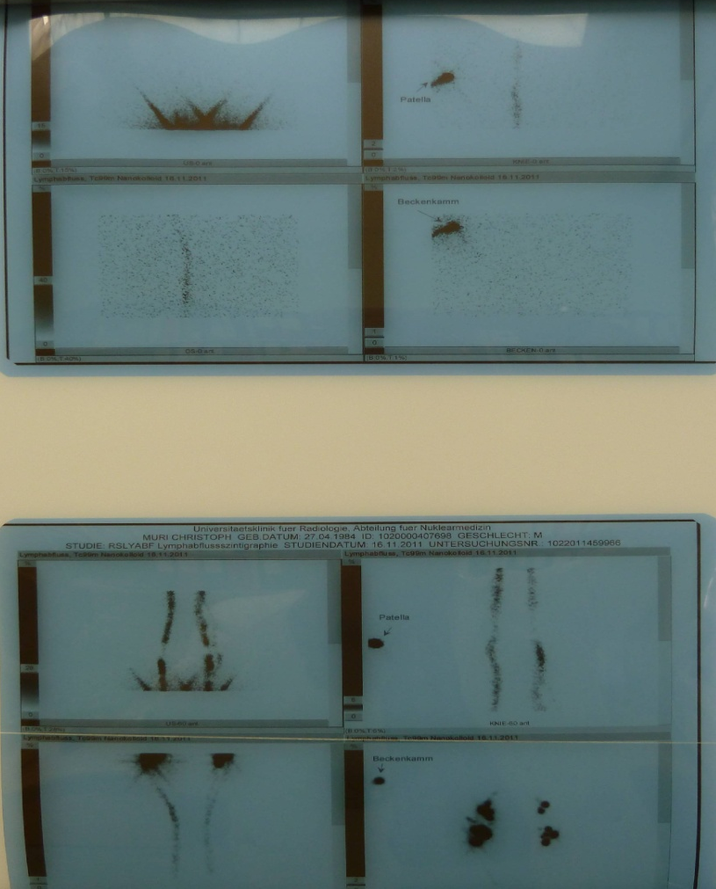

Slide 32
PROTOCOLLO LINFOSCINTIGRAFICO DI
SCUOLA TEDESCA, CREATO PER IMPIEGO SULLE PRIME GAMMA CAMERE A DUE TESTE E CHE PUNTA TUTTO SULLO
«SFORZO FISICO IMPORTANTE»:
SUL PIANO PRATICO SI TRATTA DEL TRASFERIMENTO DEI PRINCIPI DELLA «CARDIOLOGIA NUCLEARE», ALLA «LINFOLOGIA»: CON UNO SFORZO FISICO MASSIMALE, CHE DA’ LA CERTEZZA ASSOLUTA DELLO SPOSTAMENTO
DELLA LINFA LUNGO L’ARTO.

Slide 33
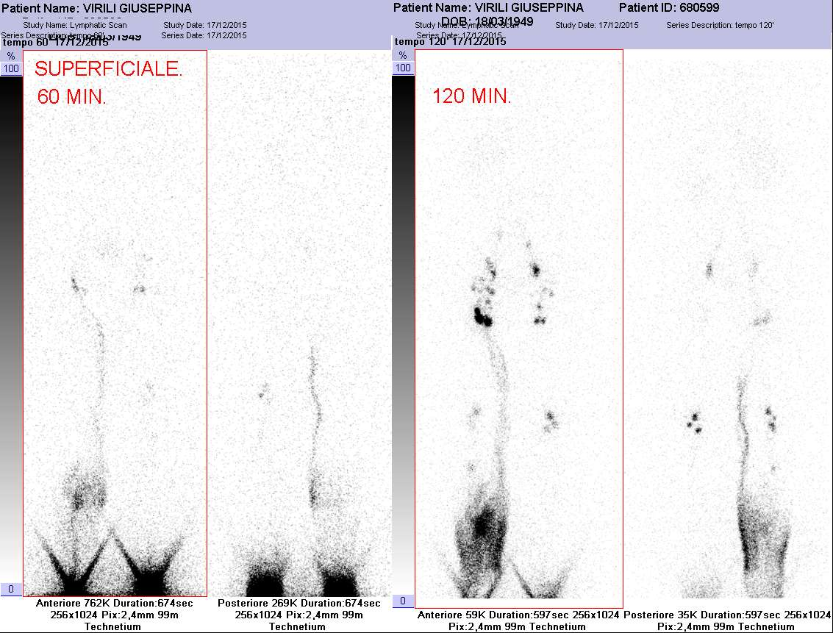
Es: dell’importanza dello sforzo fisico.
2015 PROTOCOLLO UNIVERSITA' DI FERRARA: iniz.- riposo- acq. 60 min. - sforzo – acq. 120 min.: con incremento medio di 30 volte della radioattività, fino ad un massimo di 100.
0.07% 0.07% 6.0% 3.0%

Slide 34
LINFOSCINTIGRAFIA PREGI:
PERMETTE DI STUDIARE LA CAPACITA' DRENANTE DEL SISTEMA LINFATICO ATTRAVERSO UNA VALUTAZIONE ANATOMICA E FUNZIONALE (SEMIQUANTITATIVA).
L'ES. PUO' ESSERE ARRICHITO: SPECT-TC, INIEZIONI PARTICOLARI, ECC…..
- CONFERMA DIAGNOSI CLINICA E IL «GRADING» DEL SISTEMA LINFATICO, ANCHE CON LINFEDEMA NON MANIFESTO.
- DETERMINA LE VARIANTI ANATOMICHE E FUNZIONALI.
- LOCALIZZA LA SEDE DI DANNO: SUPERFICIALE O PROFONDO O ENTRAMBI.
- PUO’ INDIVIDUARE LA CAUSA DI LINFOSTASI.
- VALUTA IL DRENAGGIO ATTRAVERSO I LN,
- VALUTA L'ESTENSIONE DELLA MALATTIA, CON LA RADIOATTIVITA’ NEI TESSUTI MOLLI (DBF).
- INDISPENSABILE NEL PRE/POST-OPERATORIO (TRAPIANTO VASI VENOSI E NELLO SCHUNT LINFO-VENOSO).
- PERMETTE LA DD TRA IL LINFEDEMA ED IL LIPEDEMA.

Slide 35
I LIMITI DELLA LINFOSCINTIGRAFIA:
- ESAME DI ROUTINE IN ONCOLOGIA, PERCHE' CODIFICATO PER LA RICERCA DEL “LINFONODO SENTINELLA” (Ca. Mammella, Melanoma, ecc………),
- RARAMENTE E' UTILIZZATO PER LA CARATTERIZZAZIONE DEI LINFEDEMI, IN QUANTO IL LIMITE RICONOSCIUTO DELL’INDAGINE: LA MANCATA STANDARDIZZAZIONE.
- ANCORA OGGI NEL MONDO (NEGLI USA PRATICAMENTE NON SANNO CHE ESISTE: nel 2020 ci hanno contattato): IL REGNO UNITO, IL BELGIO ED IN ITALIA, PRIMA FRA TUTTE LA REGIONE PIEMONTE/VALLE D'AOSTA, SI SONO DOTATI DI «LINEE GUIDA CODIFICATE» PER L'ESECUZIONE DELLA LINFOSCINTIGRAFIA PER LO STUDIO DEL LINFEDEMA.

Slide 36
IN PARTICOLARE:
IL PIEMONTE/VALLE D'AOSTA: HANNO INTRODOTTO UN PROTOCOLLO (fin dal 2011) SEGUITO ALLA LETTERA DALLE 9 MEDICINE NUCLEARI, RAGGRUPPATE NEL “PERCORSO DIAGNOSTICO/TERAPEUTICO/ASSISTENZIALE DEL LINFEDEMA PRIMARIO”: cod. esenzione RNG 111- 50, NELL’AMBITO DELLE MALATTIE RARE, CHE STA FACENDO DA MODELLO PER LE ALTRE REGIONI, CHE LENTAMENTE SI STANNO ADEGUANDO ALLA NORMATIVA E.U. E MINISTERIALE (Trentino, F.V.G., Veneto…….).
DAL 2017 E' STATO CREATO UN GRUPPO DI LAVORO TRIVENETO “LOTTA AL LINFEDEMA”, CHE RAGGRUPPA GLI SPECIALISTI: FISIATRI, FISIO-TERAPISTI, MEDICO-NULCEARI E CHIRURGO-VASCOLARE DI MESTRE, DELLE 3 REGIONI (per arrivare ad un vero e proprio «Meeting Multidisciplinare LINFOLOGICO»).
.

Slide 37
IN TUTTI GLI ALTRI CASI: VIENE LASCIATO LARGO SPAZIO ALLA CREATIVITA’ DEL MEDICO NUCLEARE, IN FUNZIONE DELLO SPECIALISTA A CUI SI RIVOLGE, ANCHE PERCHE’
E' UN ESAME CHE RICHIEDE UN ELEVATO TEMPO MACCHINA (almeno 2.30 ore a seduta 5 ore totali, con il prezzo complessivo in libera professione di circa 650€).
NON C'E' ACCORDO SU NIENTE:
1) INIEZIONI: dove e quante?
.SOTTO-CUTE/INFRA-DERMICHE.
.Se INFRA-MUSCOLARI su che muscolo (retro-malleolare?),
.IN CHE NUMERO: da 1, 4, 12.
2) LO STUDIO DEL DISTRETTO SUPERFICIALE? sempre.
3) LO STUDIO DEL DISTRETTO PROFONDO?
- solo alcuni protocolli lo prevedono.

Slide 38
- Stesso protocollo AIMN, lo consiglia solo in alcuni casi.
- Che tempistica? Lo stesso giorno o in 2 gg. diversi?
4) CHE RADIOFARMACO?
COLLOIDI?
MACROAGGREGATI?
5) PRIVILEGIAMO LA VISUALIZZAZIONE:
COLLETTORI LINFATICI (MACROAGGREGATI)?
LINFONODI (COLLLOIDI)?
6) CHE VOLUME IN SIRINGA?
- 0.5 ml? Altro?
7) QUANTA ATTIVITA’ PER SIRINGA?
1 mCi. per iniezione? Altro?
In Belgio iniettano 30 mCi. per arto.

Slide 39
8) CHE ACQUISIZIONE:
- STATICA o DINAMICA?
- O SOLO Total Body?
- Total Body dal vertex?
- SPECT-TC: sempre o solo in casi eccezionali?
- CON CHE PROIEZIONE: Ant., Post., Lat.?
- QUANDO? A CHE TEMPO? 0', 10', 20’, 1h, 2h e 24h?
9) ACQUISIZIONE DEGLI ARTI SUPERIORI:
ARTI LUNGO IL CORPO?
ARTI SOPRA LA TESTA?
10) PREPARAZIONE DEL Pz.:
- non è richiesta.
- tuttavia influenzano il risultato: BENDAGGI COMPRESSIVI e l'assunzione di DIURETICI, che dalla sera prima vanno sospesi.

Slide 40
11) LO SFORZO FISICO: E’ NECESSARIO?
- alcuni ancora oggi lo considerano un‘INTERFERENZA.
- E QUALE: ATTIVO (esercizio fisico) o PASSIVO (massaggio linfatico),
- QUANDO: dopo 5' o dopo la 1h,
- PER QUANTO TEMPO: da 5' ad 1h.
12) A QUALI PAZIENTI VA FATTO L'ESAME?
- A TUTTI CON EDEMA, SECONDO LA NORMATIVA MINISTERIALE?
- O solo a quelli con Linfedemi di 1° e 2°.
13) STUDIO SEMIQUANTITATIVO E’ CREDIBILE?
Per i Chirurghi no, per noi Medici Nucleari si.
- QUANTE ROI e DOVE? (solo al linfonodi alla radice dell’arto o comprendiamo anche i linfonodi del gomito/cavo popliteo?
- Altre ROI hanno senso (come nel DBF)?

Slide 41
14) QUAL’E’ LA TEMPISTICA DI ESECUZIONE DELL’ESAME?
DIAGNOSTICA DI LINFEDEMA (dopo aver escluso tutte le possibili altre cause, come le venose, IRC, SC, ecc)?
PRIVA DI QUALSIASI VINCOLO (CHIRURGO).
Ha senso il FOLLOW-UP?
15) INIEZIONI NELL’ARTO A LIVELLI DIVERSI?
- VERAMENTE PERMETTONO DI COGLIERE LA SEDE DELLA STASI PER IL CHIRURGO?
- DOVE: Solo sopra GINOCCHIO? O anche nel POLPACCIO? O TUTTO L’ARTO?
16) E’ CREDIBILE L’ATTIVITA’ A LIVELLO DEL PARENCHIMA EPATICO, COME INDICE INDIRETTO DELLA QUANTITA’ DI RADIOFARMACO, CHE E’ RISALITA DAL DOTTO TORACICO?
PER I CHIRUGHI NO.
PER NOI SI………………….

Slide 42
COSI' NELLA PRATICA CLINICA:
GENERALMENTE NON E' UN ESAME DI 1° LIVELLO.
NEI CENTRI A PREVALENTE INDIRIZZO CHIRURGICO E' UN ESAME DI 2° LIVELLO
O ANCHE DI 3° LIVELLO E DA ESEGUIRSI SOLO IN CASO DI DIAGNOSI DUBBIA,
OPPURE PER RICERCA E NEI CANDIDATI AD INTERVENTI DI LINFO-VENO-ANASTOMOSI.

Slide 43
PROTOCOLLO CHE USIAMO A UDINE (2009) DA ESEGUIRSI IN DUE GIORNATE SEPARATE DA 24h:
*1 INIEZIONE (1 mCi. per arto, in una sola iniezione).
-STUDIO SUPERFICIALE: INTRA-DERMICA.
-STUDIO PROFONDO: SOTTO-FASCIALE.
*AC. STATICHE POST-INIEZIONE: PIEDI/MANI (30”), GAMBA (120”), AVAMBRACCIO/GINOCCHIO (120”), COSCIA/BRACCIO (120”), BACINO/ASCELLA (120”).
*SFORZO FISICO 45'.
*AC. STATICHE A 60': PIEDI/MANI (30”), BACINO/ASCELLA (120”), GAMBA (120”), AVAMBRACCIO/GINOCCHIO (120”), COSCIA/BRACCIO (120”) + TB riepilogo.
*RIPOSO SUPINO ASSOLUTO 45’.
*AC. STATICHE A 120': GAMBA/AVAMBRACCIO (120”), GINOCCHIA (120”), COSCIA/BRACCIO (120”), BACINO/ASCELLA (120”) + TB riepilogo.
.

Slide 44
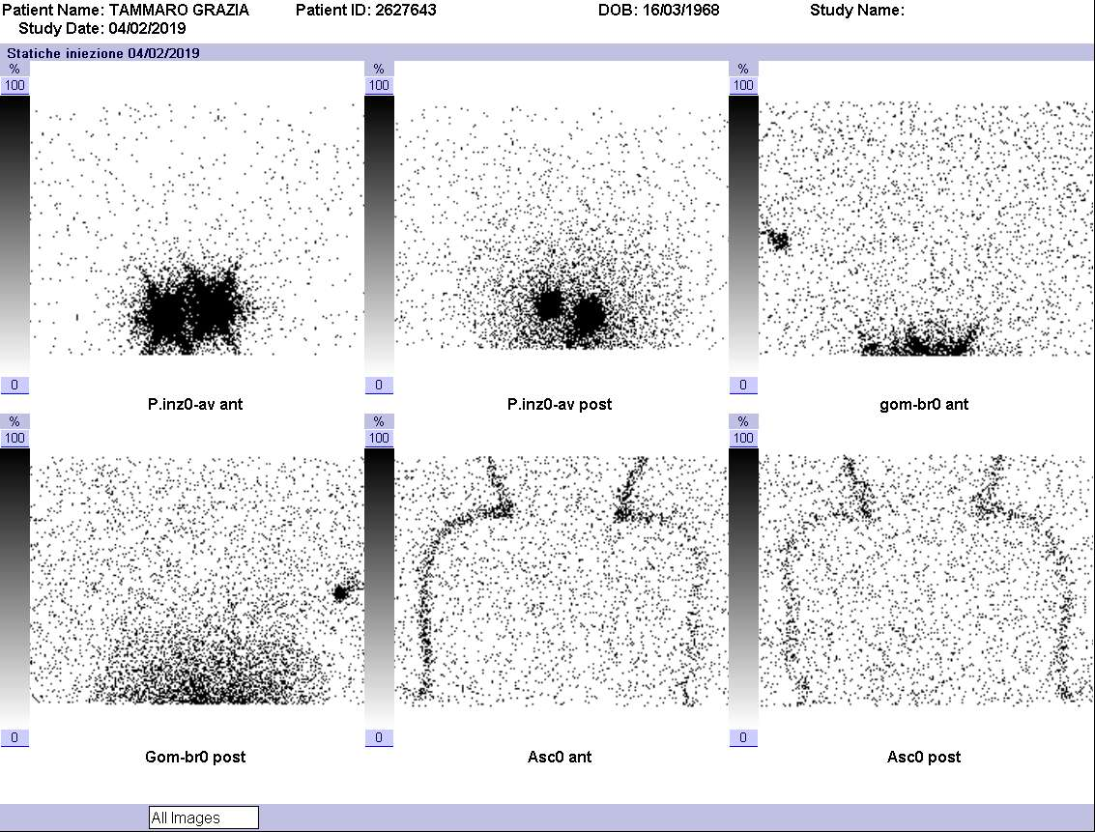
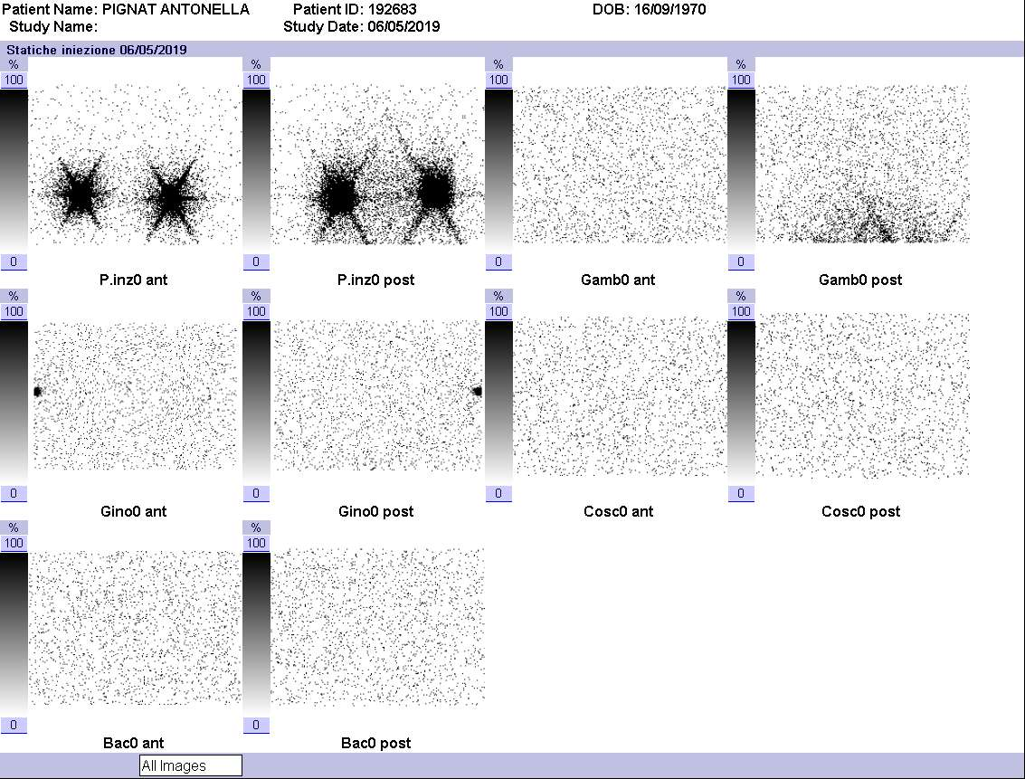
QUINDI DOPO L’INIEZIONE (1 mCi. per arto).

Slide 45
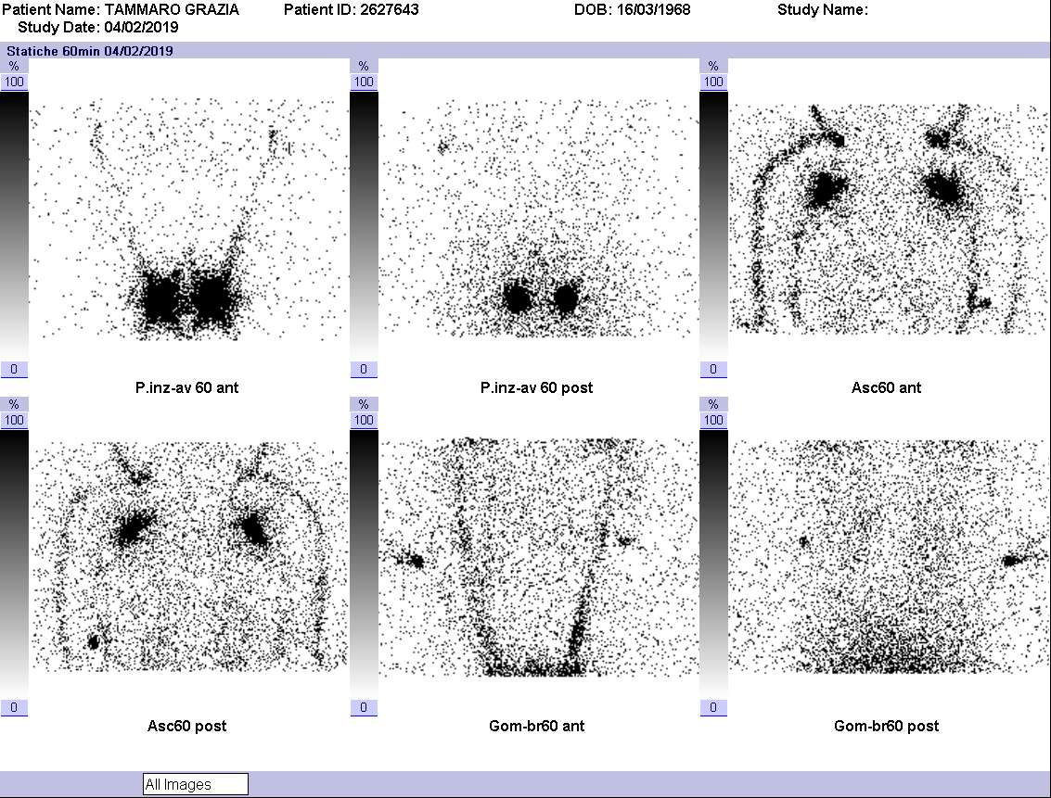
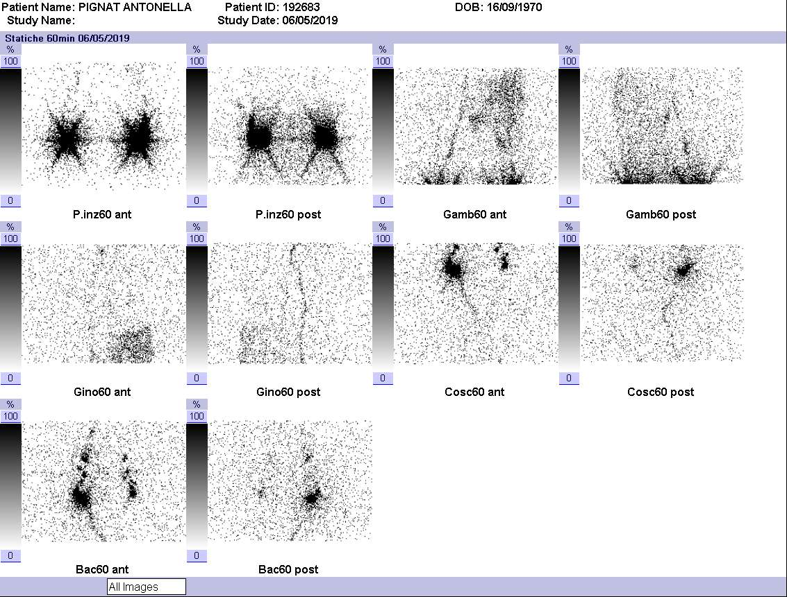
Dopo sforzo fisico di 45 min. Acquisizione a 60 min.

Slide 46
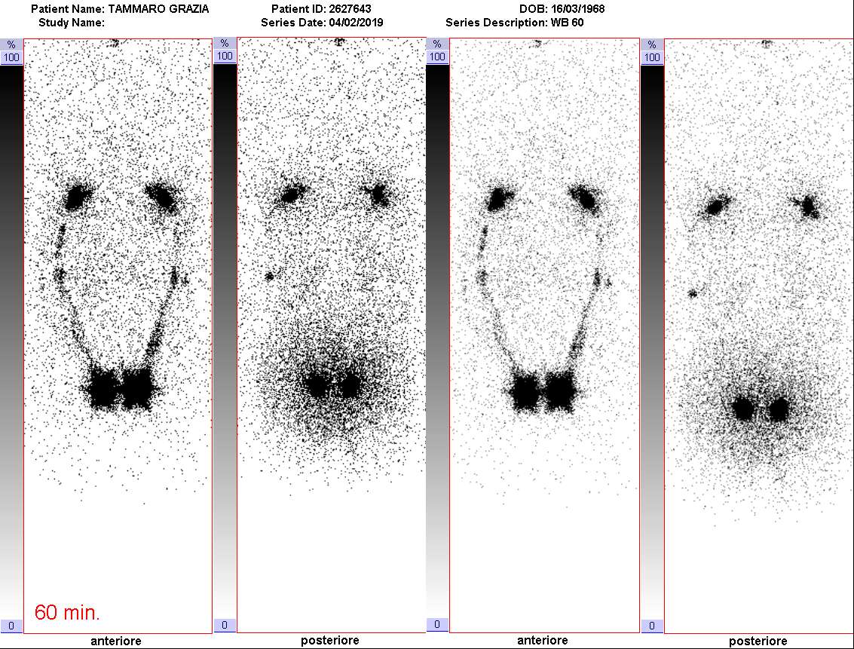
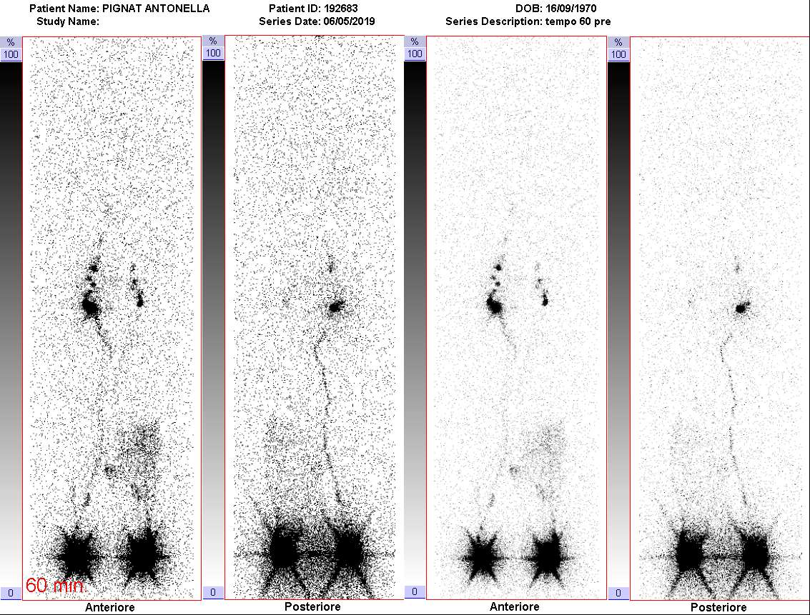
TB di riepilogo a POST-60 min. (visione d’insieme).
.

Slide 47
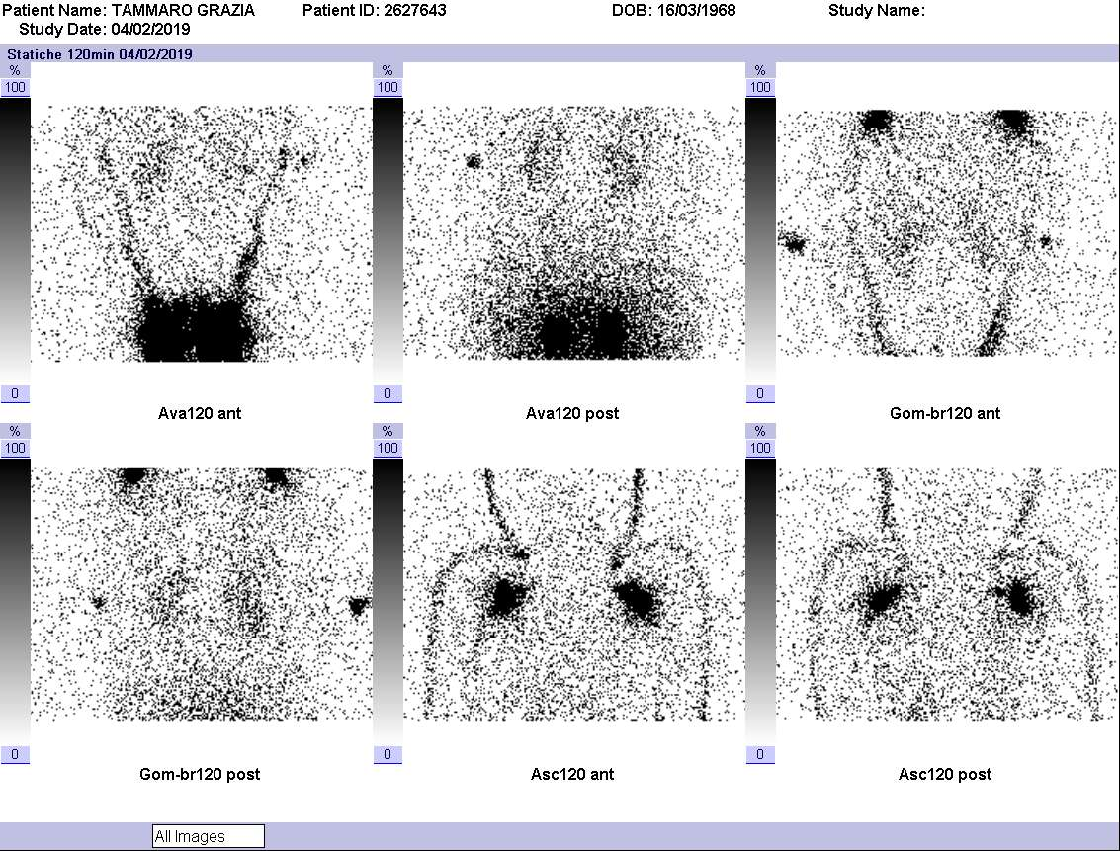
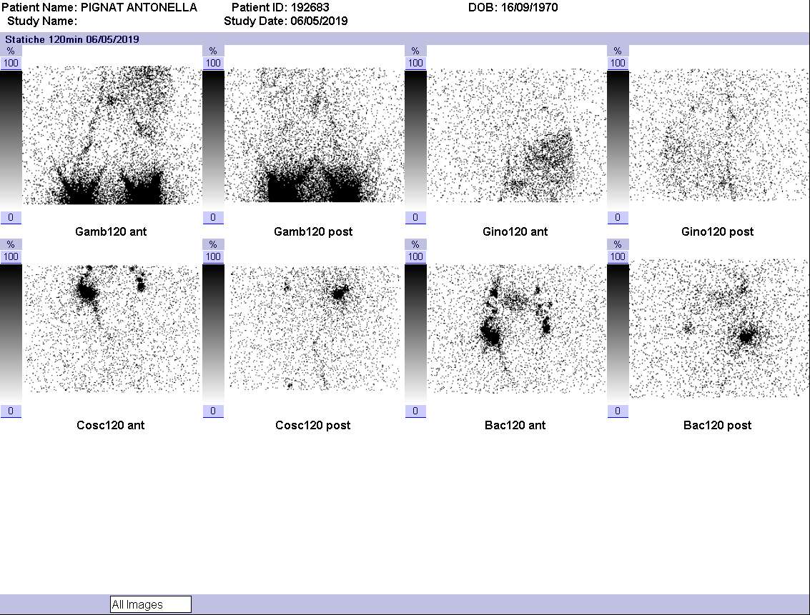
Dopo riposo assoluto: Acquisizione a 120 min.

Slide 48
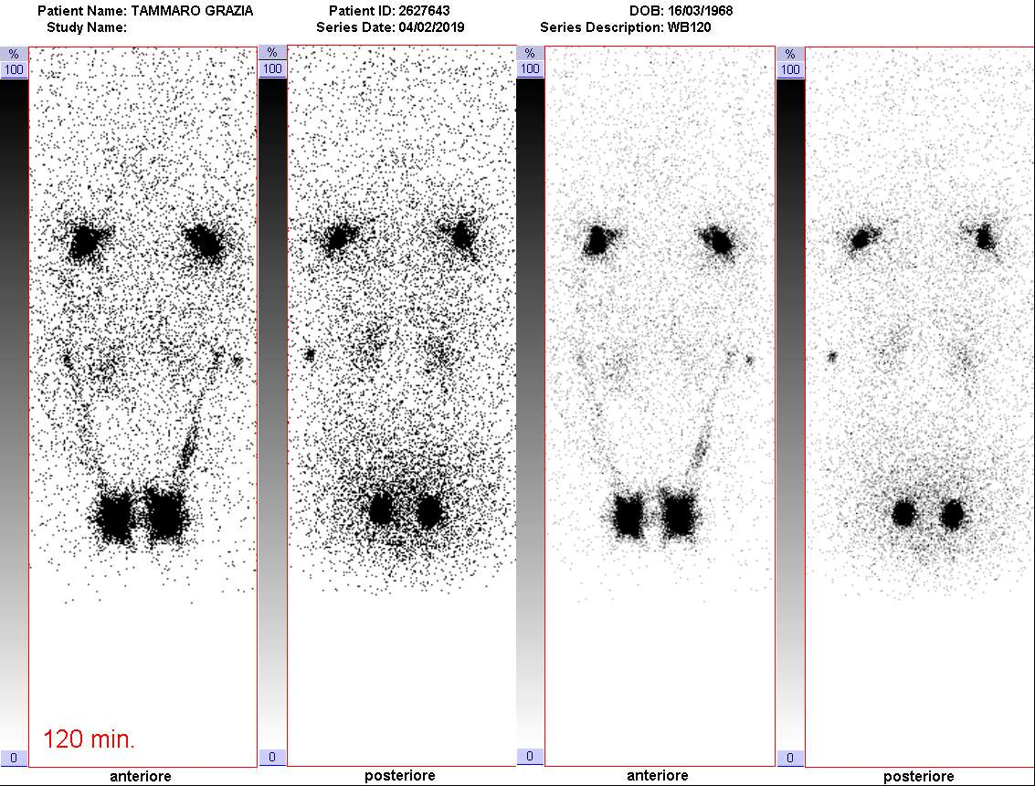
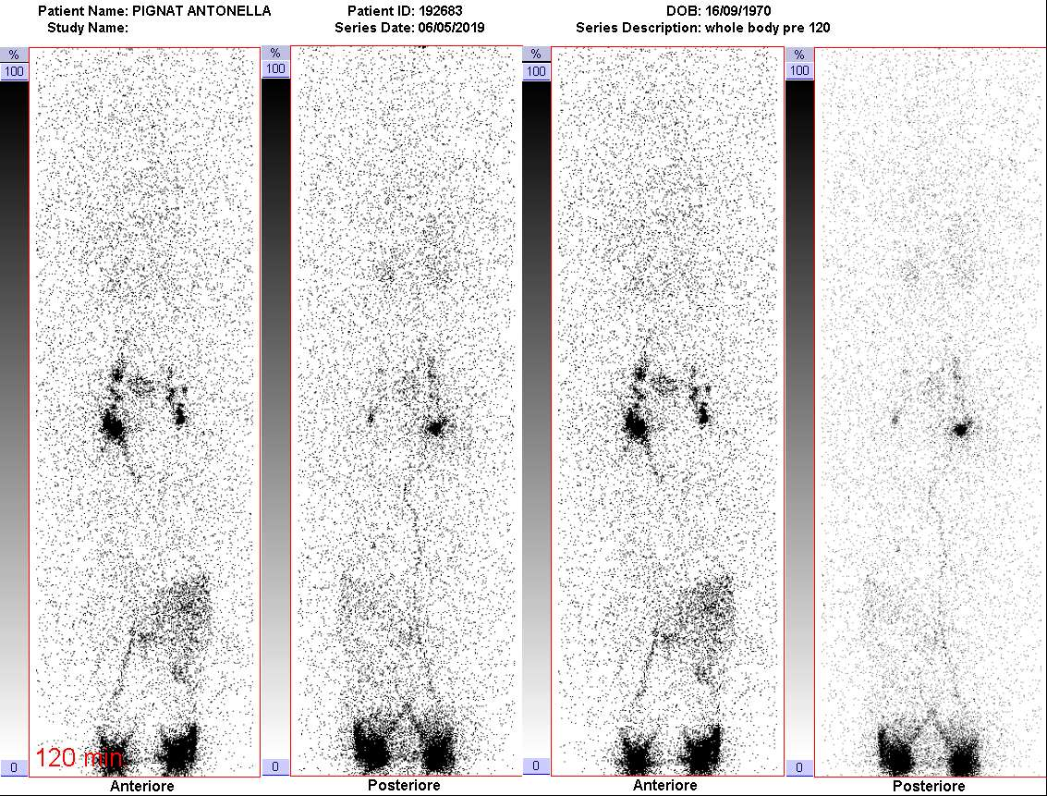
TB di riepilogo POST-120 min. (visione d’insieme).

Slide 49
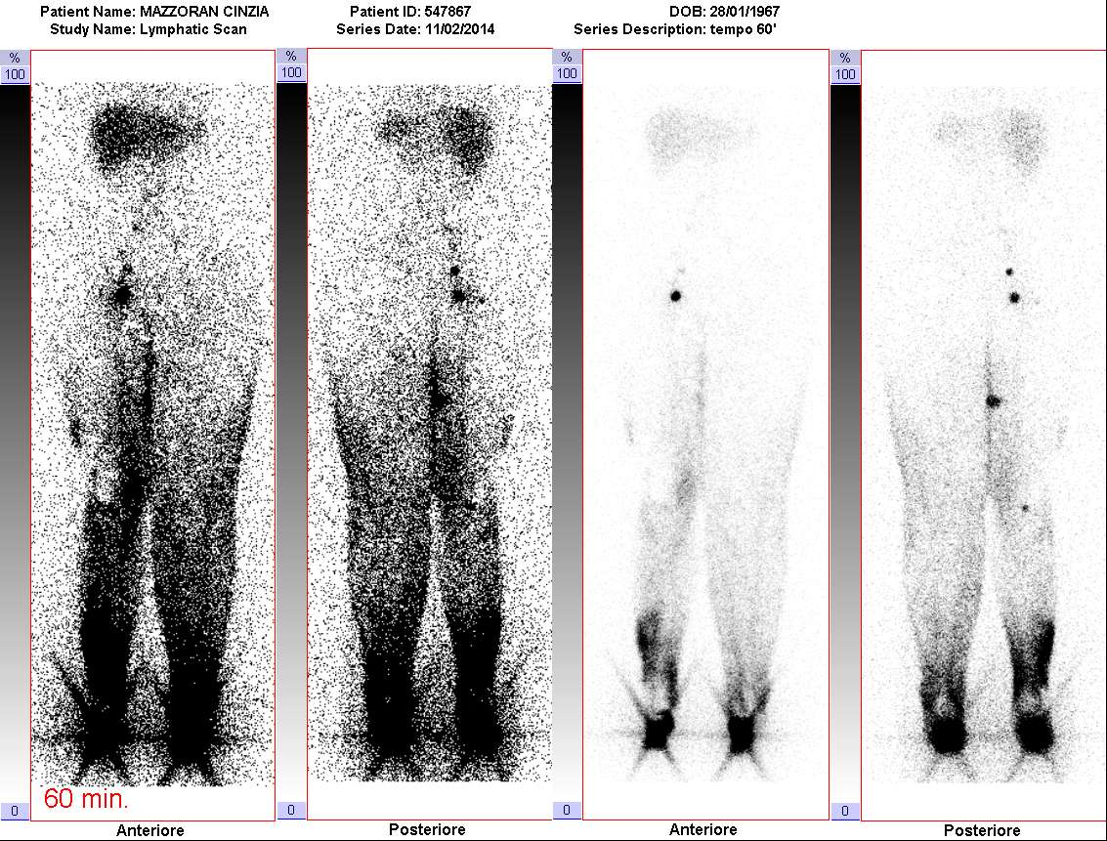
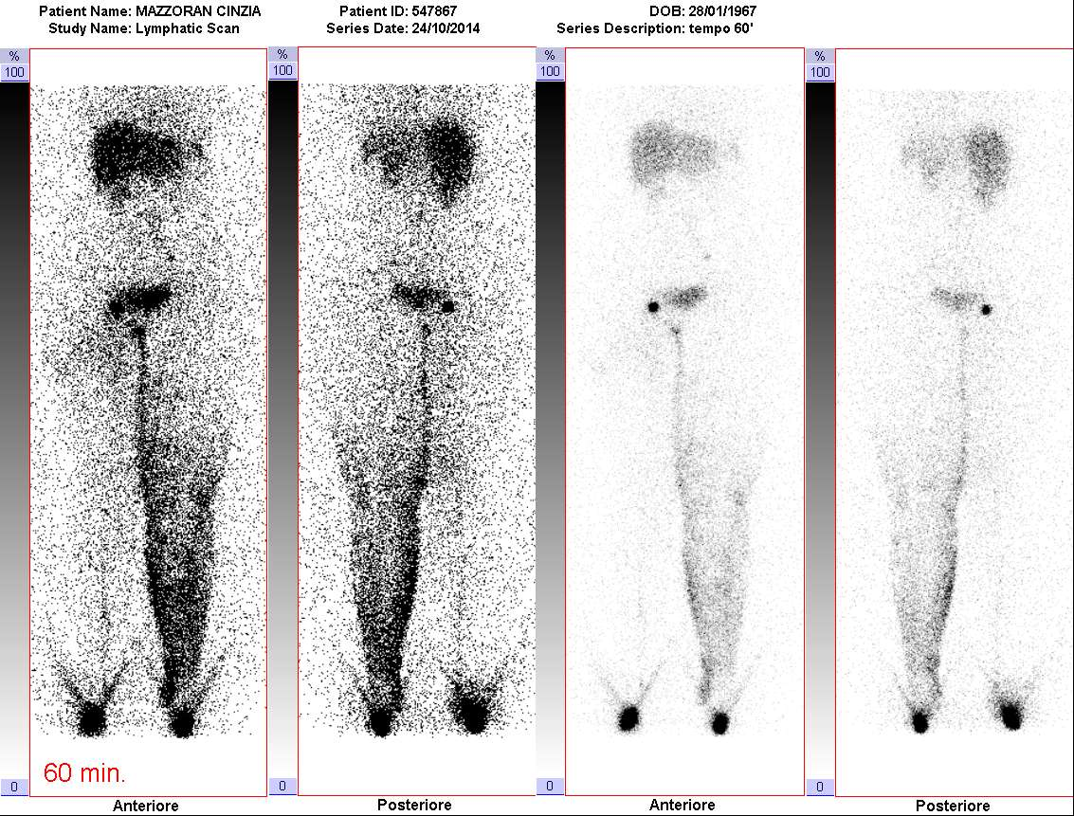
LA REFERTAZIONE PREVEDE SEMPRE LO STUDIO SEMI-QUANTITATIVO DELLA PERCENTUALE DI RADIOATTIVITA' CHE HA RAGGIUNTO I LINFONODI ALLA RADICE DEGLI ARTI A 60 min,, RISPETTO A QUANTO E' STATO INIETTATO AL «TEMPO 0».
SUPERFICIALE PROFONDO.
3% 0.3% 1.6% 0.7%

Slide 50
LINFOSCINTIGRAFIA CONSENTE:
LA VALUTAZIONE FUNZIONALE («GRADING»)
CHE ESPRIME LA CAPACITA’ DI TRASPORTO DEL RF.
QUADRO NORMALE:
- IL RF. RAGGIUNGE i LN. DRENANTI, ENTRO 10° min.
- RISALE LUNGO I COLLETTORI PRINCIPALI(superficiale/profondo).
- L’UPTAKE AI LN: a 60 min. è COMPRESO tra 14% e 41% (sforzo fisico di 45 min.).
QUADRO PATOLOGICO:
- I LN NON CONCENTRANO IL RF. IN MODO SIGNIFICATIVO <14%.
- L’ARRIVO DEL RF. AI LN E’ RITARDATO (LINFEDEMA I 1° >10 min., 2° <20 min., 3° OLTRE 60 min., MENTRE NEL 4° FINO A 24 ore).
- IL RF RISALE LUNGO DELLE VIE ALTERNATIVE O DEI CIRCOLI COLLATERALI.
- IL RF SI ACCUMULA NEI TESSUTI MOLLI (DBF).
- IL RF RESTA CONFINATO NEL PUNTO D’INIEZIONE (stadio IV).

Slide 51
NORMALE STUDIO SUPERFICIALE
10’
30’
60’

Slide 52

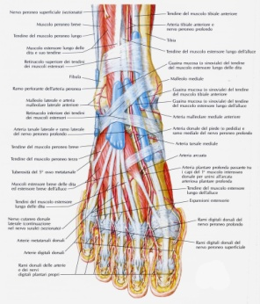
INIEZIONE: SEMPRE LA PREMEDICAZIONE CON ANESTETICO LOCALE + BETADINE.
STUDIO CIRCOLO SUPERFICIALE:
INIEZIONE SEMPRE INTRADERMICA (SI FORMA IL PONFO) SUL VERSANTE MEDIALE:
1) ARTO SUPERIORE: SUL DORSO DELLA MANO ALLA BASE DEL 2°-3° DITO,
2) ARTO INFERIORE: SUL DORSO DEL PIEDE ALLA BASE DEL 1°-2° DITO.

Slide 53

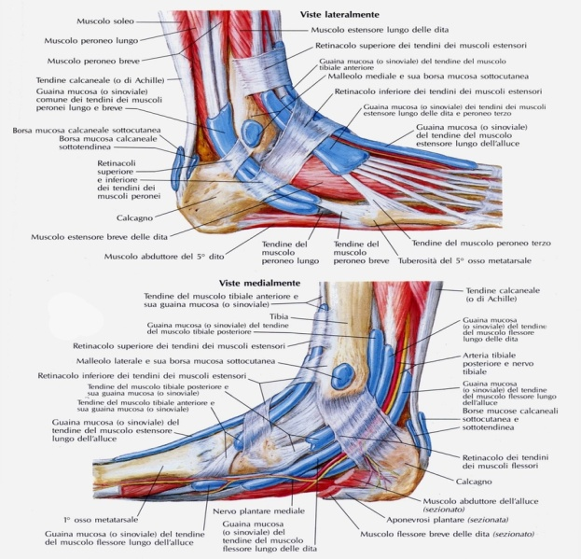
INIEZIONE: SEMPRE LA PREMEDICAZIONE CON ANESTETICO LOCALE + BETADINE.
STUDIO CIRCOLO PROFONDO:
SEMPRE SOTTO-FASCIALE SUL VERSANTE LATERALE:
1) ARTO SUPERIORE: SUL PALMO DELLA MANO, LUNGO IL MARGINE LATERALE TRA 1/3 MEDIO E 1/3 POSTERIORE,
2) ARTO INFERIORE: SULLA PIANTA DEL PIEDE, LUNGO IL MARGINE LATERALE, TRA 1/3 MEDIO E 1/3 POSTERIORE.

Slide 54
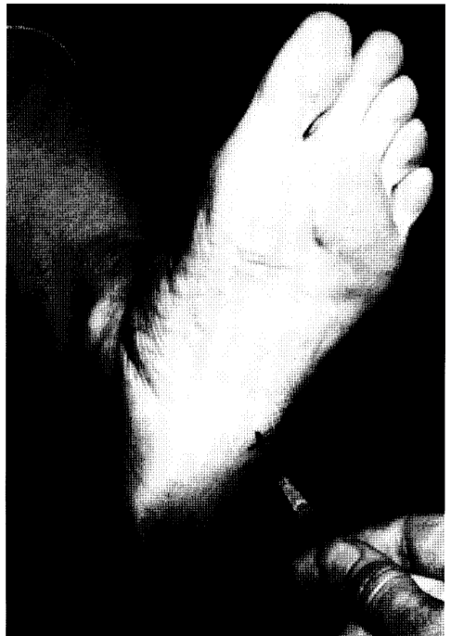
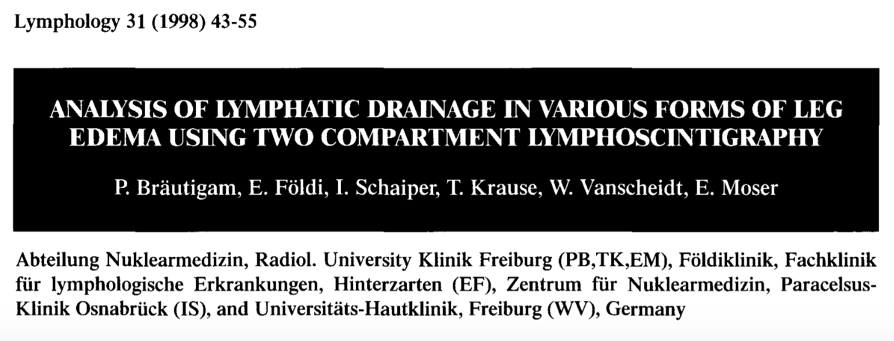
LO STUDIO DEL DISTRETTO PROFONDO NON E' UNA COSA RECENTE.
TUTTAVIA IN ITALIA I CENTRI PIU' IMPORTANTI HANNO COMINCIATO A STUDIARE IL CIRCOLO PROFONDO SOLO DAL 2012/2013 (a seguito di congresso internazionale di linfologia).
ANCHE SE ANCORA OGGI, NON TUTTI SONO D'ACCORDO, IN PARTICOLARE I CHIRURGHI (Negazionisti del Profondo).
.

Slide 55
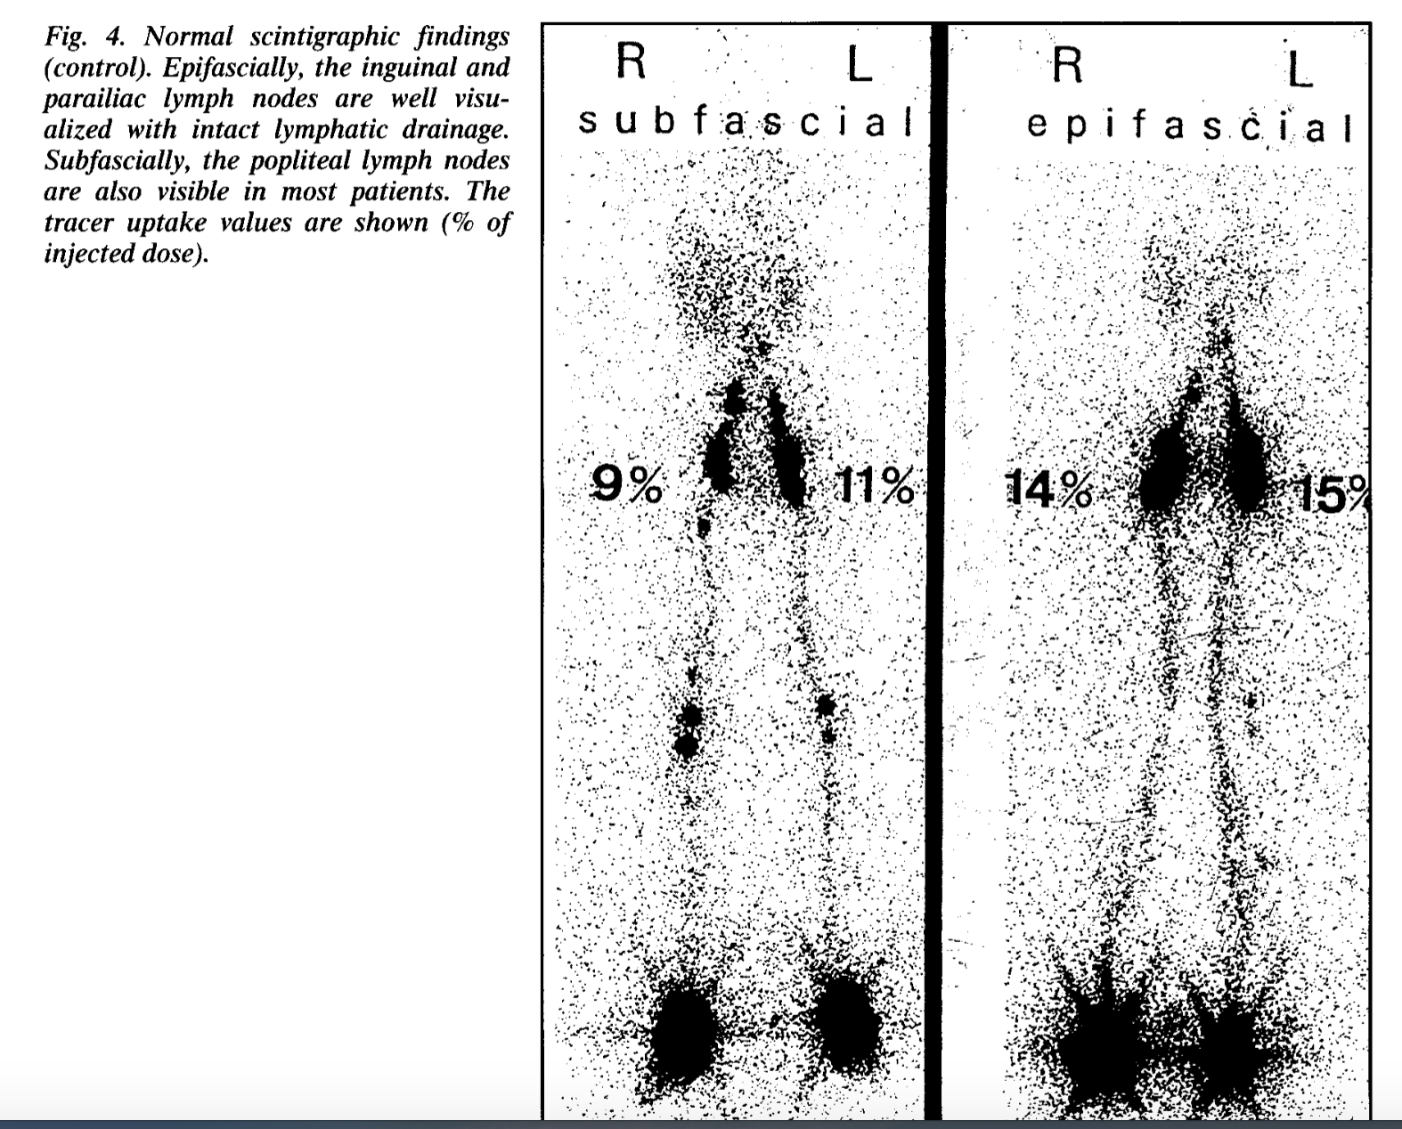
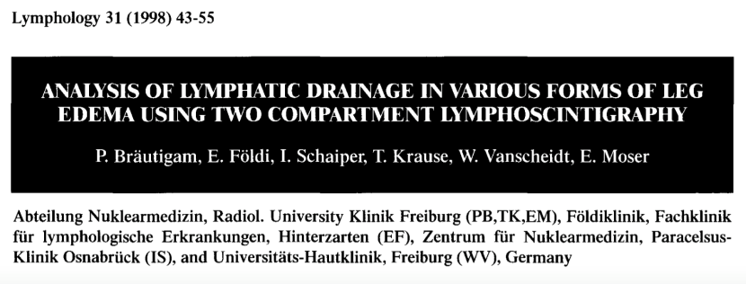
Lymphatic transport was also visually evaluated.

Slide 56
50% 50%
COSI’ FACCIAMO RIFERIMENTO SUL PIANO ANATOMICO/FUNZIONALE AL MODELLO LINFOSC.:
STUDIO ESEGUITO DOPO TEST DA SFORZO MASSIMALE, IN UN PAZIENTE NORMALE.
S P
Mediale Laterale

Slide 57
COSA SI DEVE VALUTARE DELLA LINFOSCINTIGRAFIA:

Slide 58
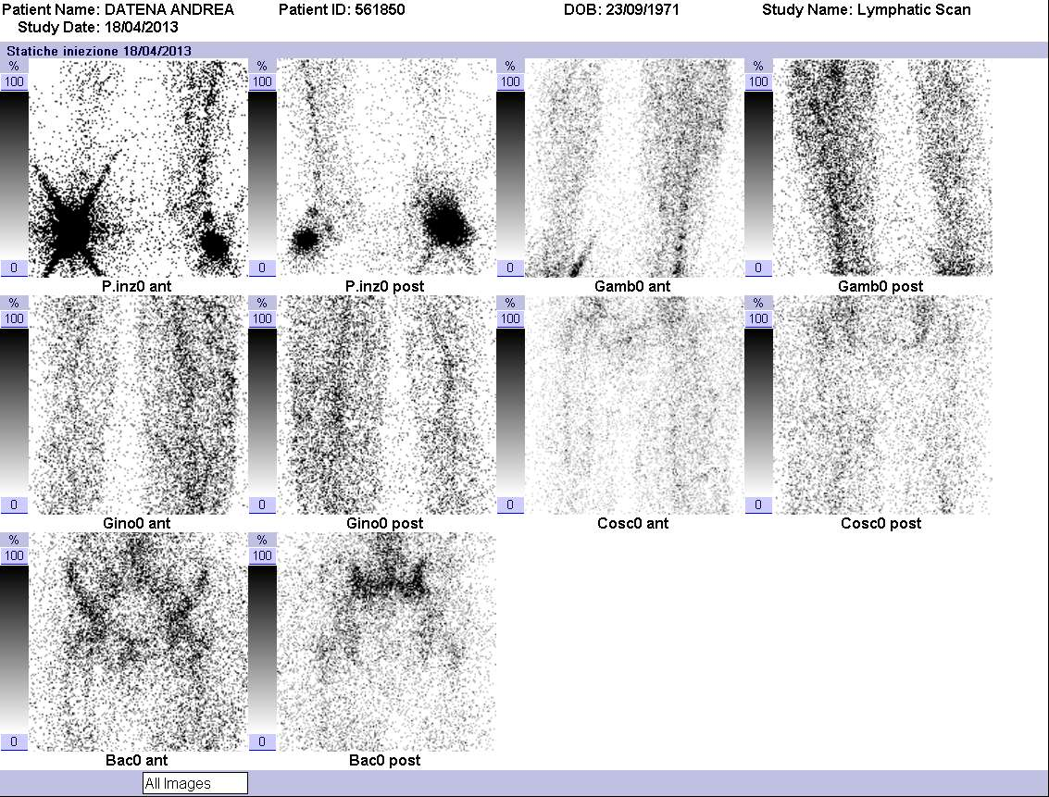
1) VELOCITA' DI RISALITA DAL PUNTO D'INIEZIONE.
NEL NORMALE IL RADIOFARMACO RAGGIUNGE I LINFONODI ALLA RADICE DELL'ARTO, ATTORNO 8-10 min.
TEMPI INFERIORI SONO SEMPRE SOSPETTI:
a) INIEZIONE IN VENA? In pochi secondi compare l’attività a livello del midollo osseo. Esame da rifare!

Slide 59
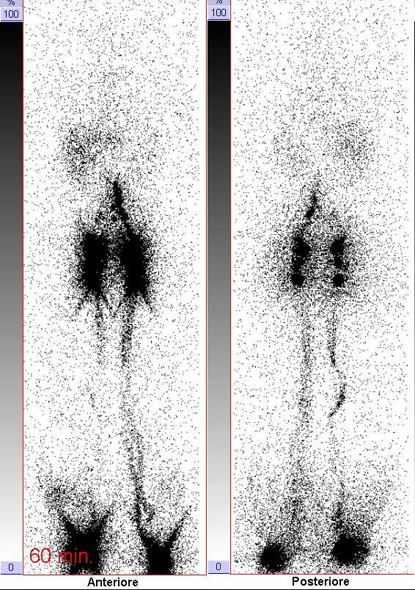
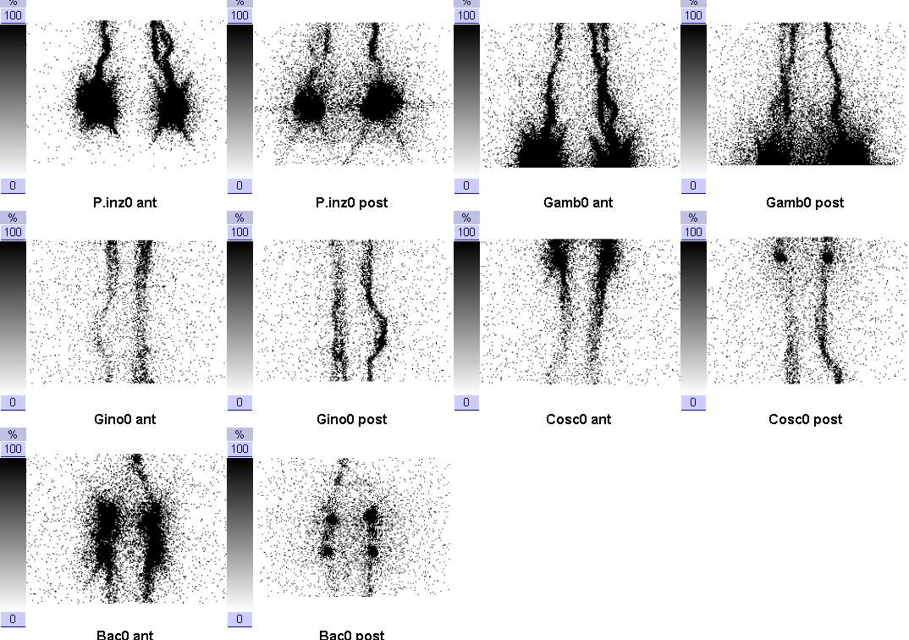
1) VELOCITA' DI RISALITA DAL PUNTO D'INIEZIONE.
TEMPI INFERIORI SONO SEMPRE SOSPETTI:
b) «IPERPLASIA LINFATICA» o deficit valvolare! Frequente in Pz. con storia di infezioni ricorrenti.
63.6% 68.7%

Slide 60
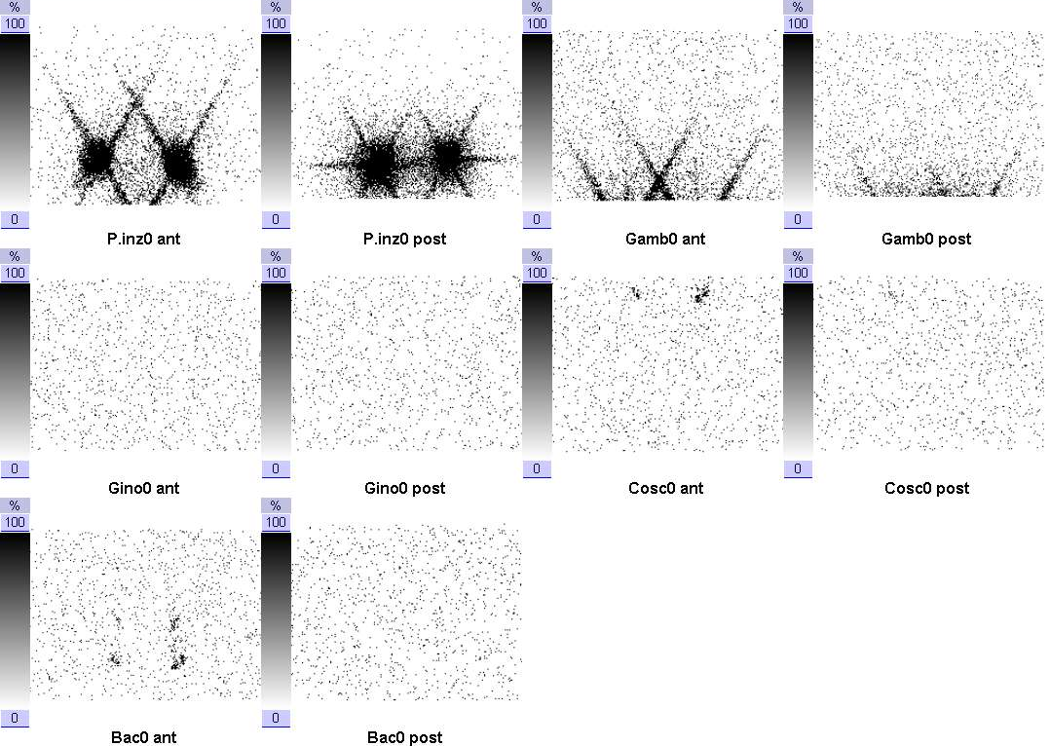
1) VELOCITA' DI RISALITA DAL PUNTO D'INIEZIONE.
TEMPI INFERIORI SONO SEMPRE SOSPETTI:
c) Nei primi minuti, attività ai soli linfonodi inguinali. Specie in Pz. Giovani, implica la presenza di circoli collaterali.
?

Slide 61
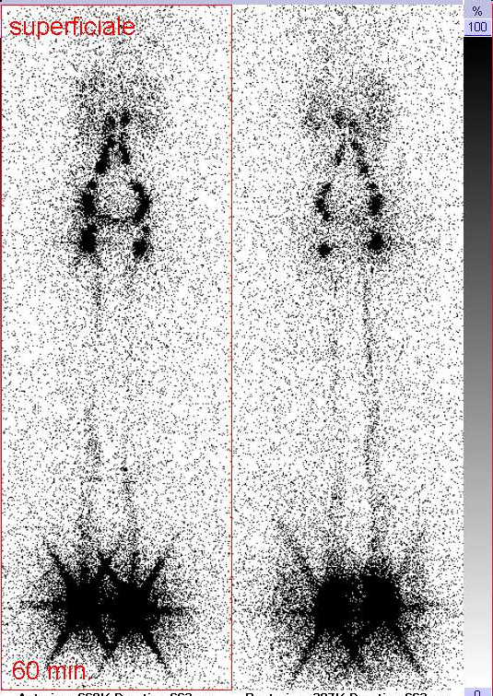
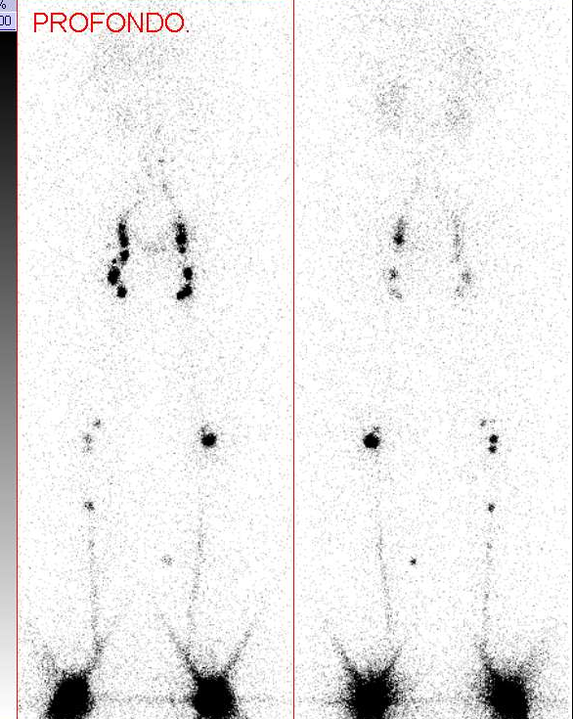
2) I COLLETTORI LINFATICI PRINCIPALI: QUADRO NORMALE SOLO SUPERFICIALE e PROFONDO.
COLLETTORI: «MEDIALI» «MEDI».

Slide 62
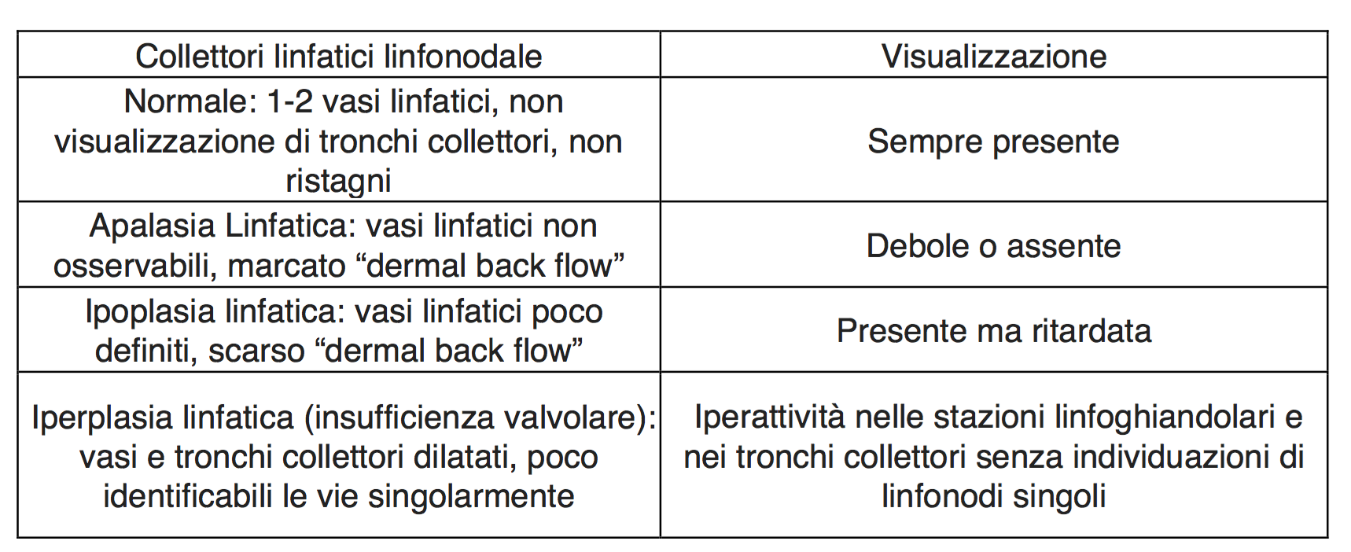
COSA SI VALUTA:
2) I COLLETTORI LINFATICI PRINCIPALI.
.

Slide 63
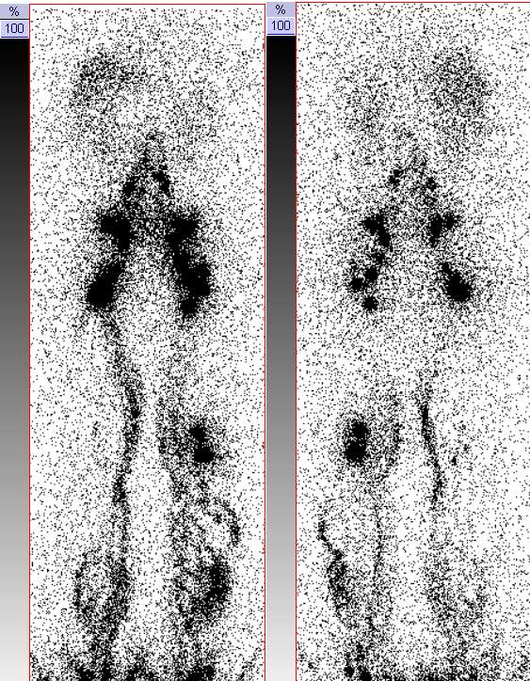
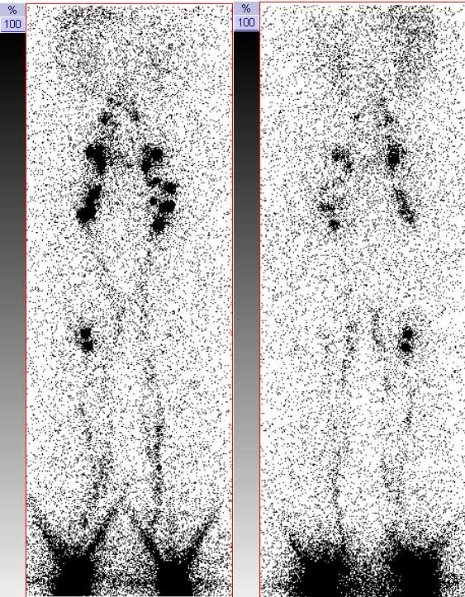
3) ALTRI CIRCOLI SONO SEMPRE PATOLOGICI:
Laterali o Collaterali.
SUPERFICIALE PROFONDO.

Slide 64
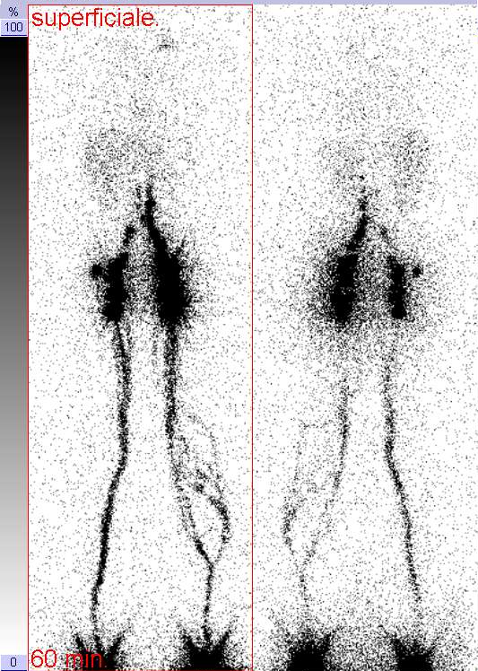
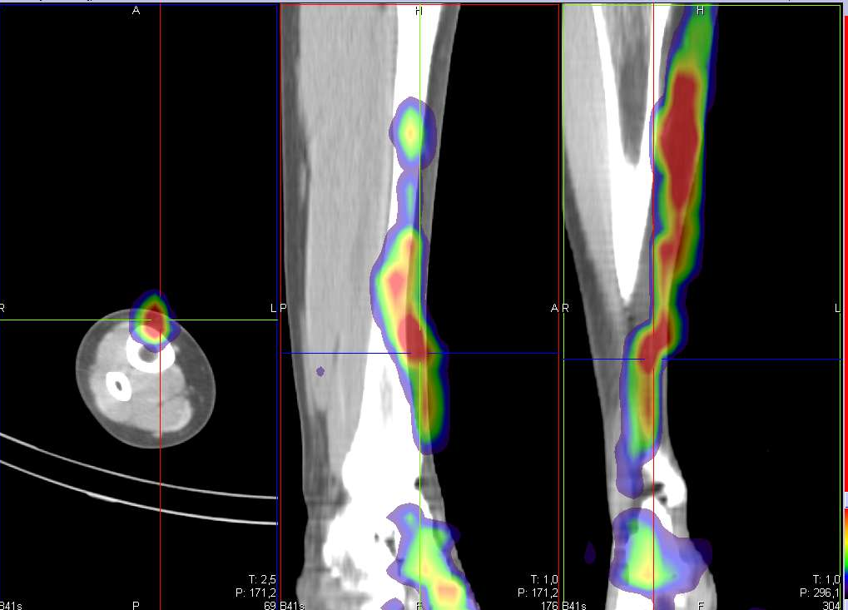
3) ALTRI CIRCOLI (PATOLOGICI): collettore ANTERIORE

Slide 65
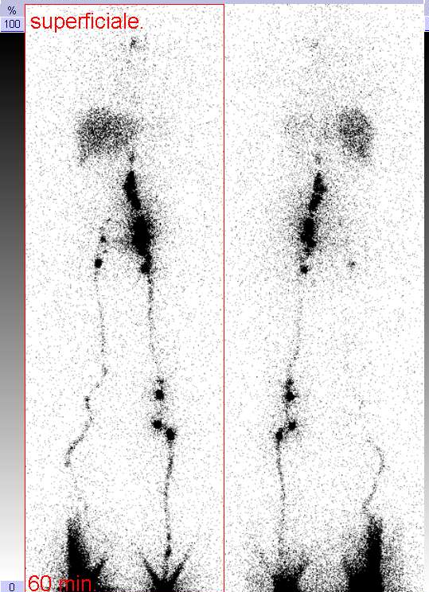
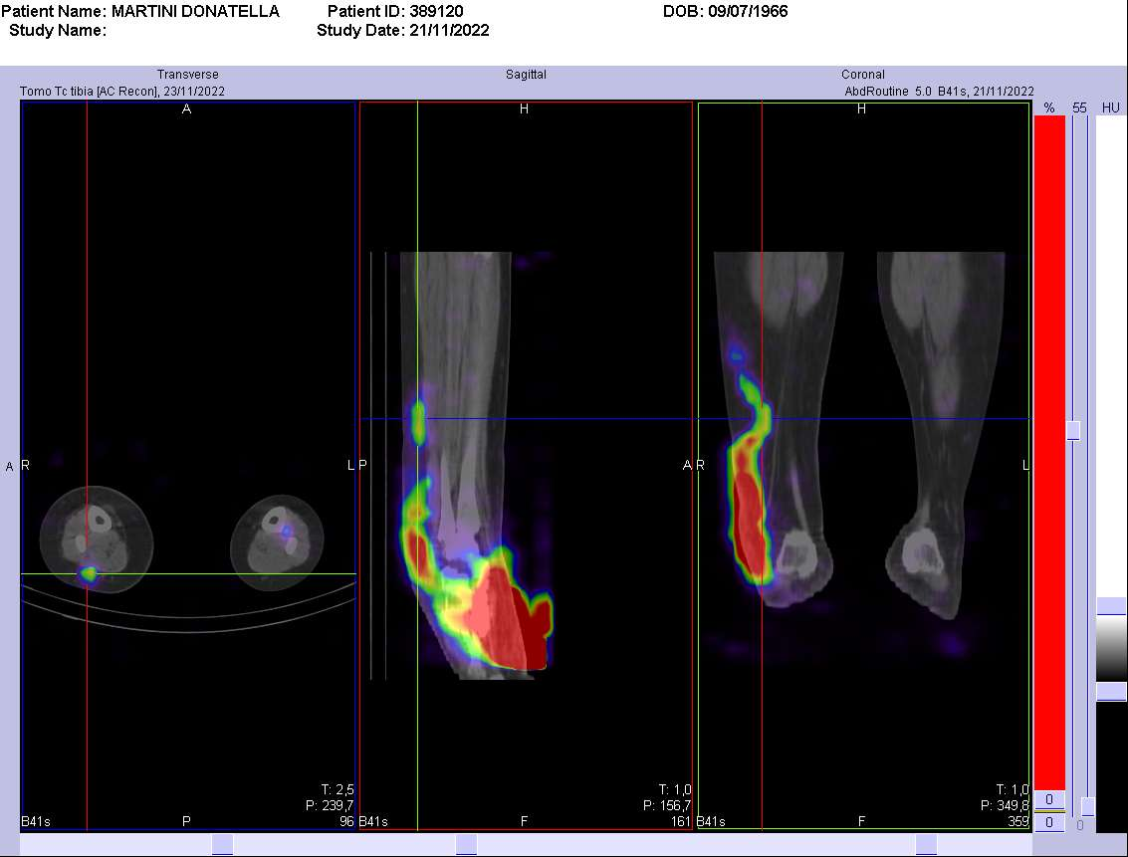
3) ALTRI CIRCOLI (PATOLOGICI): collettore POSTERIORE
estremamente raro.

Slide 66
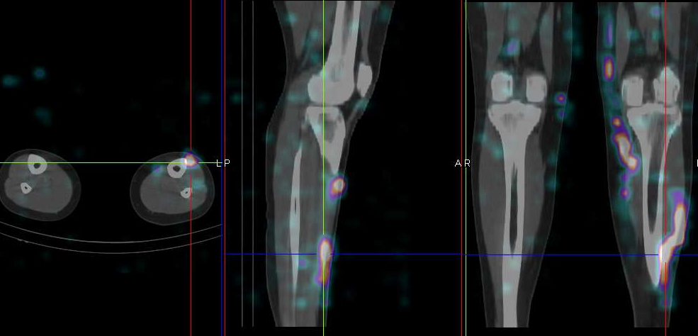
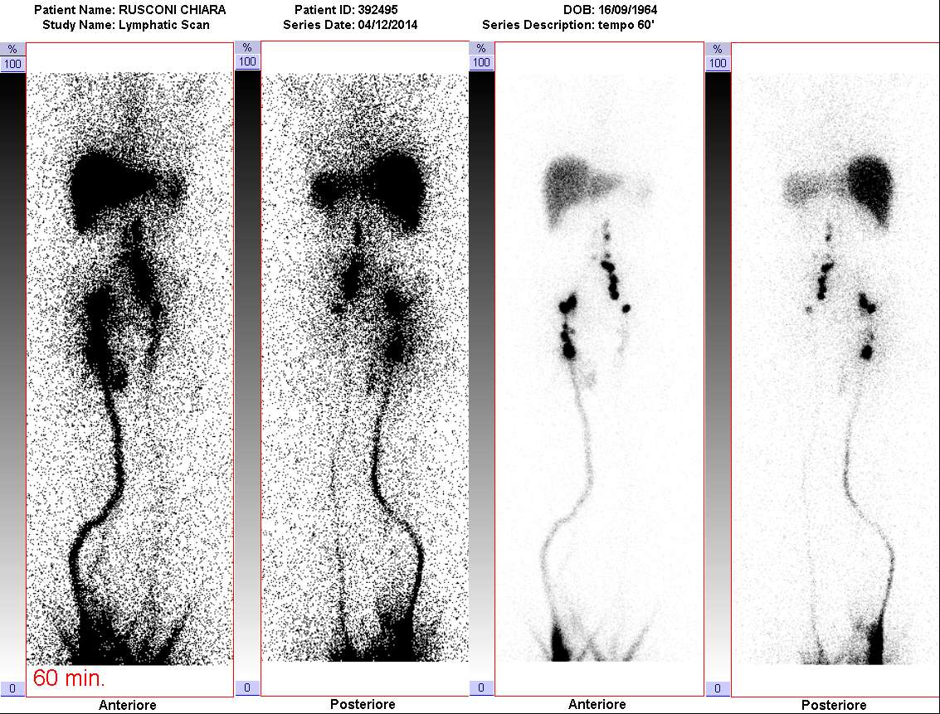
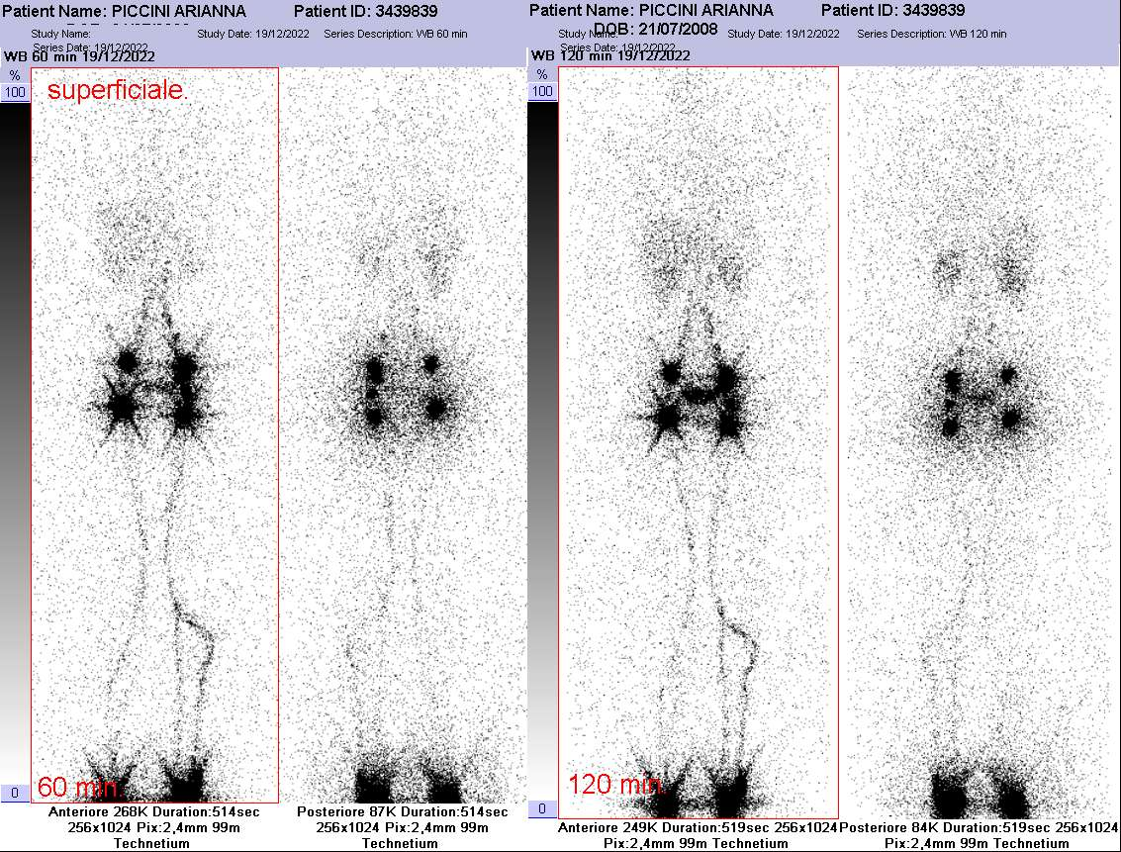
3) ALTRI CIRCOLI (PATOLOGICI): collettore LATERALE, frequente in arti di grandi dimensioni, con o senza DBF.
.

Slide 67
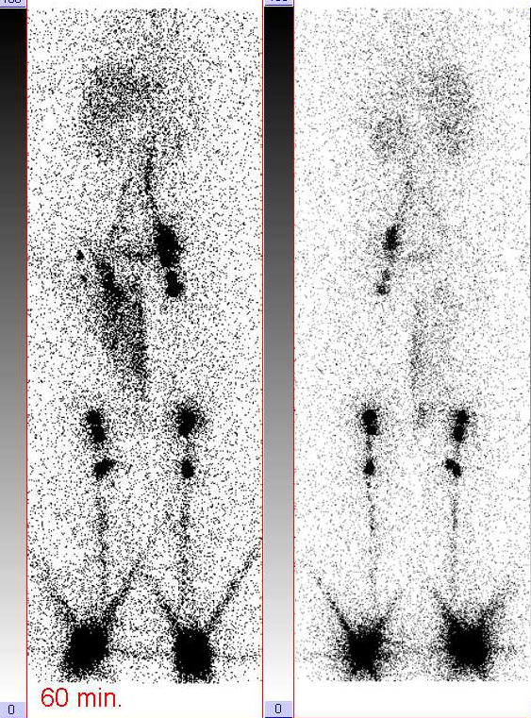
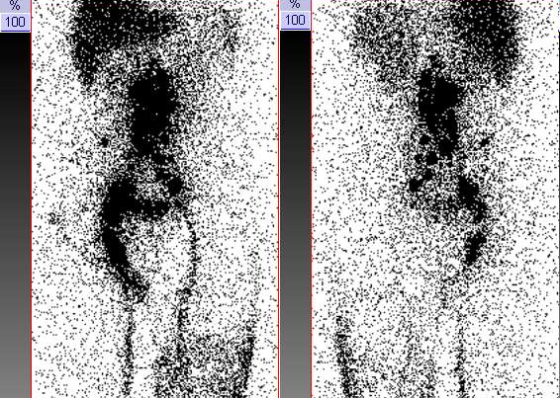
COSA SI VALUTA: 3) ALTRI CIRCOLI «SPECIALI» (rari).
ARTI INFERIORI:
PRESENZA DI «LINFONODI LATERALI»
RISPETTO GLI INGUINALI.
SONO ESPRESSIONE DI UN CIRCOLO
COLLATERALE, CHE DALLA RADICE
DELLA COSCIA DECORRE LUNGO IL FIANCO, DIRETAMENTE IN ADDOME.

Slide 68
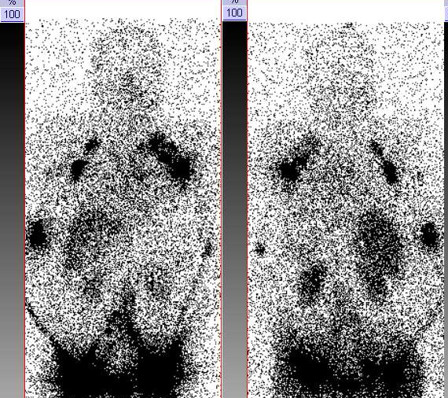
COSA SI VALUTA: 3) ALTRI CIRCOLI SPECIALI (rari).
ARTI SUPERIORI:
LE VIE MASCAGNI (ventrale) e CAPLAN (dorsale). PRESENZA DELLA RADIOATTIVITA’ NEL VERSANTE LATERALE, SPECIE IN POSTERIORE DEL BRACCIO, ESPRESSIONE DI UN CIRCOLO COLLATERALE CHE NON SCARICA AI LINFONODI DELL’ASCELLA, MA IN SOVRACLAVEARI.

Slide 69
3) I CIRCOLI LINFATICI SUPERFICIALI NEL PAZIENTE OBESO; PROPRIO PERCHE’ I COLLETTORI SUPERFICIALI
SONO ANCORATI AL SOTTO-CUTANEO, QUESTI SEGUONO
L’ANDAMENTO DELLE
PIEGHE DI GRASSO STESSO
CHE SI FORMANO.
COSI’ «DONNE CURVY»: I
COLLETTORI MEDIALI
CONVERGONO DALLA
PERIFERIA ALL’INGUINE.
«GRANDE OBESI»: I
COLLETTORI MEDIALI
MOSTRANO TANTE CURVE
QUANTE SONO LE PIEGHE
DEL GRASSO.

Slide 70
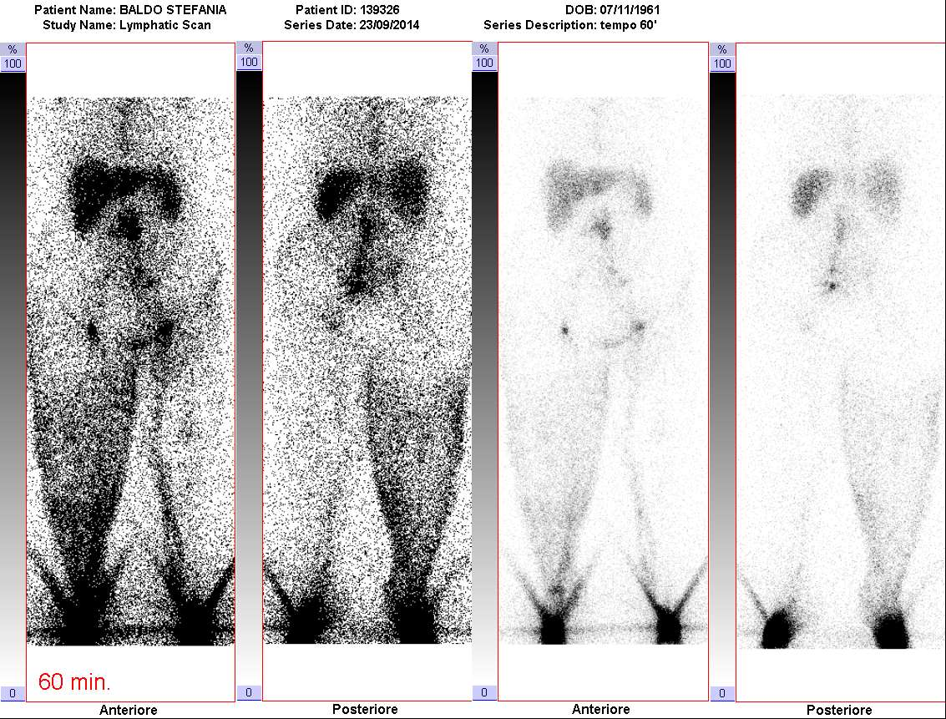
4) CIRCOLI «NON LINFATICI»!
INSUFF VENOSA:
ALTERA LE PRESSIONI E LA PERMEABILITA’ DELLE VENE, CHE FAVORISCE L’ENTRATA DELLE MICROSFERE NELLA «VENA PRINCIPALE» LA SAFENA.
COSI’ VEDIAMO PROPRIO LA RADIOATTIVITA’ LUNGO TUTTO IL DECORSO DELLA VENA SAFENA, CHE SIMULA IL COLLETTORE MEDIALE SUPERFICIALE ED I LINFONODI ALLA RADICE DELL’ARTO, PELVICI E PARA-AORTICI, CON I VALORI DELLA RADIOATTIVITA’ ALLA RADICE DEGLIA ARTI, CHE RISULTANO «NORMALI» E CON LA NORMALE CONCENTRAZIONE AL PARENCHIMA EPATICO.
Es: FLEBO-LINFEDEMA.

Slide 71
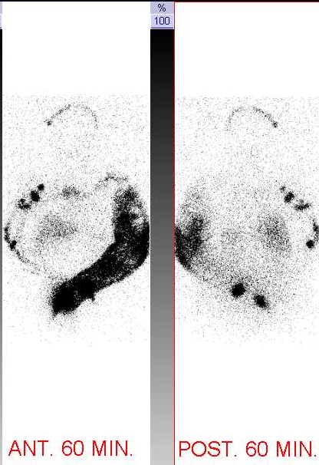
5) EVENTUALI ACCUMULI AI TESSUTI MOLLI (DERMAL BACK FLOW) possono arrivare al 70% della radioattività iniettata.

Slide 72
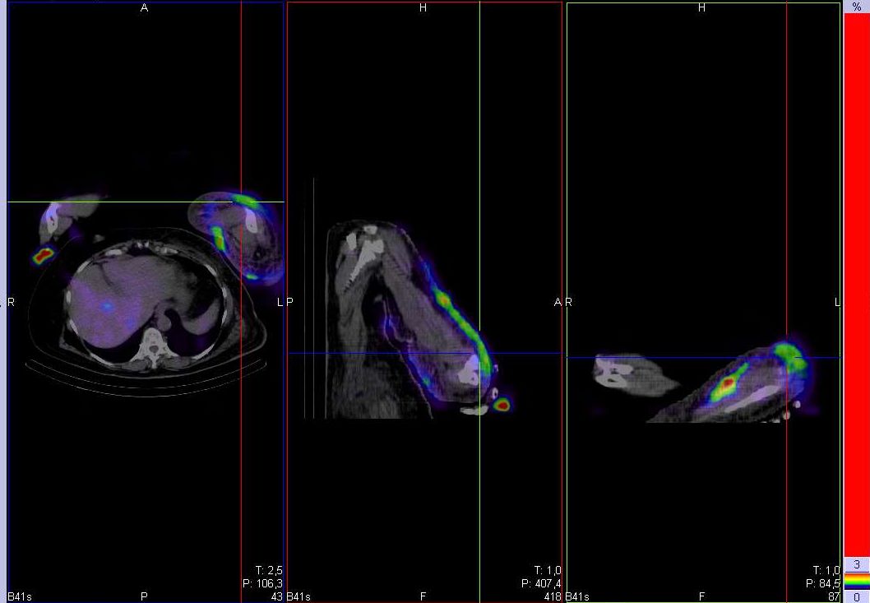

5) ACCUMULI AI TESSUTI MOLLI (DERMAL BACK FLOW) ALLA SPECT-TC: ASPETTO A MANICOTTO.
.

Slide 73

5) ACCUMULI AI TESSUTI MOLLI (DERMAL BACK FLOW), CHE NELL’ARTO INFERIORE SUPERANO L’ARTO STESSO, COINVOLGENDO ANCHE I GLUTEI, I GENITALI ESTERNI MASCHILE/FEMMINILE E LA PARETE ADDOMINALE ANTERIORE, FINO ALLA OMBELICALE TRASVERSA.

Slide 74
5) NEI PAZIENTI OBESI L’ACCUMULI AI TESSUTI MOLLI (DERMAL BACK FLOW),
SEGUE L’ANDAMENTO DELLE PIEGHE DI GRASSO, RISULTANDO MASSIMO NELLA ZONA PIU’ DECLIVE DELLA PIEGA STESSA, CON IL CLASSICO ASPETTO A “GRADINO ROVESCIATO”.

Slide 75

5) DBF LINFOSCINTIGRAFICO PRESENTE SOLO NEI PIANI POSTERIORI DELL’ARTO: SIAMO SICURI CHE SI TRATTA DI UN LINFEDEMA DEL DISTRETTO SUPERFICIALE/PROFONDO O NON SIA INVECE UN’ALTRA COSA? (EDEMA LIBERO? EDEMA DA INSUFF. VENOSA? ALTRO?).

Slide 76

6) I LINFONDI.

Slide 77

6) I LINFONDI:
SEDI NORMALI.

Slide 78


7) ATTIVITA' EPATICA: E’ PARAMETRO INDIRETTO DELLA QUANTITA’ DI LINFA CHE HA RAGGIUNTO IL CIRCOLO: a)ATTRAVERSO IL DOTTO TORACICO, b)SCHUNT LINFATICO-VENOSI.

Slide 79



8) GLI ACCUMULI ADDOMINALI.
Va sempre eseguita la SPET-TC.
.
LINFOCELE ADDOMINALE
SCONOSCIUTO (Ca.Ovaio).

Slide 80

9) DOTTO TORACICO: SBOCCO NELLA SUCCLAVIA SINISTRA PER IL VORTICE DELLE MICROSFERE, CREATO DALLA ELEVATA VELOCITA’ DELLA LINFA, SPECIE NELL’«IPERPLASIA LINFATICA».

Slide 81

9) DOTTO TORACICO: DEFICIT.
?
?

Slide 82

10) ATTIVITA’ AI LINFONODI MEDIASTINICI: VIE LINFATICHE ALTERNATIVE (sub-freniche? Mammaria interna? Retro-crurale? ALTRO?) va eseguita sempre la SPECT-TC.

Slide 83

10) ATTIVITA’ AI LINFONODI MEDIASTINICI: VIE LINFATICHE ALTERNATIVE (sub-freniche? Mammaria interna? Retro-crurale? ALTRO?)

Slide 84
11) UPTAKE AI LINFONODI ALLA RADICE DELL'ARTO O «VALUTAZIONE FUNZIONALE».
21.3% 17.3% 19.2% 20.7%
NORMALE > 14% DELLA RADIOATTIVITA' INIETTATA

Slide 85

12) LA«VALUTAZIONE FUNZIONALE» PUO’ ESSERE FATTA IN QUALSIASI AREA D’ACCUMULO:
AL FINE DI RILEVARE L’ENTITA’ DELLA RISALITA DEL RADIOFARMACO NEI VARI DISTRETTI.
In un caso come questo, si passa dal 63.2% ai linfonodi alla radice dell’arto, al 35.1% del DBF e al 0.7% ai linfonodi del cavo popliteo.

Slide 86
CASI CLINICI:
NELLA PRATICA….

Slide 87


CASI CLINICI: QUADRO NORMALE NO LINFEDEMA: NORMALI COLLETTORI SUPERFICIALI E PROFONDI.
.
SUPERFICIALE PROFONDO

Slide 88


PATOLOGICO: a) ALTRI CIRCOLI NEI LINFEDEMI I°.
.

Slide 89

b) CIRCOLI INVERTITI IN LINFEDEMI I°.
.

Slide 90


c) Nell'obeso «Lipo-Linfedema»? I collettori ed il DBF seguono le pieghe di grasso negli arti e l’aspetto a «gradino».

Slide 91
d) DERMAL BACK FLOW (DBF): LINFEDEMA I° ALL’ESORDIO A SINISTRA.

Slide 92

e) DERMAL BACK FLOW (DBF): LINFEDEMA I A SINISTRA E DUBBIO A DESTRA.

Slide 93

f) DERMAL BACK FLOW (DBF): LINFEDEMA I° A DESTRA E MODESTO EDEMA A SINISTRA .

Slide 94

g) Linfedema II: prostatectomia + linfoadenectomia della radice della coscia (a 3 mesi intervento).

Slide 95

h) Linfedema II degli arti inferiori, al 2° stadio ISL, conseguente a vulvectomia radicale per Melanoma (2 aa).

Slide 96

i) Linfedema II post-mastectomia a sinistra (2003), verosimilmente accentuatosi per flogosi ricorrenti.

Slide 97
L) LINFEDEMA II A SVUOTAMENTO LINFONODALE IN PREGRESSO Ca. della PROSTATA (2015).

Slide 98

M) SE IL RADIOFARMACO RESTA CONFINATO NEL PUNTO D'INIEZIONE?
LINFEDEMA DI 4° (il più grave).
LA PRESSIONE ESERCITATA DAL FLUIDO NELL'ARTO E' COSI' GRANDE, CHE IMPEDISCE ANCHE AI MACROFAGI DI LASCIARE IL PUNTO D'INIEZIONE.

Slide 99
MA SONO TUTTI DBF DOVUTI AL LINFEDEMA?

Slide 100

- EDEMA TRUMATICO in sportivo (GINOCCHIATA).

Slide 101

-ELEFANTIASI: NON E’ UN LINFEDEMA CLASSICO, MA E’ L’ORGANIZZAZIONE DEL LINFEDEMA (FIBROSI).

Slide 102

-ERISIPELA: aspetto a «manicotto» del solo distretto superficiale.

Slide 103

E QUESTO? COME SI PRESENTA UN’ERISIPELA ALLA PET-TC.

Slide 104


- “FOCALITA’ “: PER UN COLLETTORE LINFATICO SUPERFICIALE DILATATO IN UN PUNTO.

Slide 105

ESITI DELLA R.T.:
CON QUADRI
LINFOSCINTIGRAFICI
SCONCERTANTI.

Slide 106

- ESITI DI INTERVENTI CHIRURGICI, POSSONO SIMULARE QUADRI DI
LINFEDEMA CIRCOSCRITTI: ES. IN INTERVENTI DI CH. PLASTICA, CON L’ACCUMULO NEL TRATTO PIU’ DISTALE DELLA CICATRICE.

Slide 107
COSI’ IL REFERTO
DEL MEDICO NUCLEARE:

Slide 108
IL MIO REFERTO riporta sempre:
la «DIAGNOSI DELLO SPECIALISTA».
PER OGNI ARTO:
1) FASE DI TRANSITO: SE IL RF LASCIA PUNTO D'INIEZIONE NEI PRIMI 5 min.
2) AD 1 ORA INIEZIONE DOPO SFORZO FISICO (45 min.):
a) COLLETTORI:
- MEDIALI (superficiale) o MEDI (profondo),
- ANT. LAT. POST. e COLLATERALI (sempre patologico)
- eventuale ARTO SUP. MASCAGNI/KAPLAN.
b) CONCENTRAZIONE RF NEL DERMA (DBF):
- SEDE, INTENSITA‘, ESTENSIONE (%).

Slide 109
c) LINFONODI (INTENSITA’, ESTENSIONE, %):
- GOMITO/CAVO POPLITEO,
- ASCELLARI/INGUINALI,
- INFRA/PETTORALI/PELVICI/PARA-AORTICI,
- MEDIASTINICI.
3) VALUTAZIONE A 2 ORE DOPO RIPOSO ASSOLUTO: SE VARIA LA CONCENTRAZIONE, NUOVI REPERTI, SPECIE IN ADDOME.
4) ATTIVITA' EPATICA (intensità/se varia nel tempo).
5) EVENTUALE SBOCCO DOTTO-TORACICO IN
SUCCLAVIA.
6) CALCOLO SEMIQUANTITUATIVO: 14.1<N<41.

Slide 110
Lo studio linfoscintigrafico eseguito con 99mTc.Nanocoll, è stato acquisito per la valutazione del deflusso linfatico superficiale lungo gli arti inferiori: in verosimile disturbo organico del circolo linfatico dell'arto inferiore destro, svelato da erisipela recidivante.
Iniezione intradermica a livello della base del primo-secondo dito dei piedi:
Si segnala un'asimmetria nella risalita del radiofarmaco lungo i linfatici superficiali degl'arti inferiori, dal punto d'iniezione:
• a destra: in fase di transito del radiofarmaco (5') non si rileva la risalita dal punto d'iniezione. Ad un'ora dall'iniezione, dopo lo sforzo fisico: si rileva una lieve, sfumata, attività ad alcuni collettori linfatici mediali, medi e laterali del piede/gamba/coscia. Non si rileva alcuna sicura concentrazione del radiofarmaco ai tessuti molli di tutto l'arto (DBF). Solo in proiezione posteriore si rileva un discreto accumulo a due linfonodi del cavo popliteo (0.4% della radioattività iniettata). Netto l'accumulo del radiofarmaco ad alcuni linfonodi inguinali e pelvici modeste tracce di radioattività ai linfonodi para-aortici, ma in percentuale nettamente inferiore rispetto ai controlaterali. Nella fase tardiva (due ore): modesto diffuso incremento della radioattività nel tempo.
a sinistra: in fase di transito del radiofarmaco (5') non si rileva la risalita dal punto d'iniezione. Ad un'ora dall'iniezione, dopo lo sforzo fisico: netta concentrazione del radiofarmaco lungo i collettori linfatici mediali dell'arto inferiore e laterali della gamba. Non si rileva alcuna radioattività ai tessuti molli di tutto l'arto (DBF). Netto l'accumulo del radiofarmaco ai linfonodi inguinali pelvici e para-aortici. A due ore dall'iniezione diffuso incremento della radioattività.
Modesta attività al parenchima epatico-splenico per tutta la durata dell’esame.
Conclusioni: lo studio del distretto linfatico superficiale degli arti inferiori: si segnala che la risalita del radiofarmaco dal punto d'iniezione, appare a destra discretamente compromessa, nonostante non si rilevino delle sicure aree di accumulo ai tessuti molli (DBF): sia per un deficit funzionale (modesta quantità risalita ai linfonodi alla radice dell'arto), sia alle alterazioni anatomiche, con parte del radiofarmaco che risale lungo i collettori linfatici medi del distretto profondo (linfonodi del cavo popliteo) ed attraverso circoli collaterali sul versante laterale dell'arto. A sinistra, nonostante siano coinvolti alcuni collettori linfatici sul versante laterale della gamba, la risalita del radiofarmaco appare regolare.
In relazione al quesito clinico: si conferma il sospetto di un deficit anatomico/funzionale del circolo linfatico superficiale a destra, compatibile con un Linfedema I.
Calcolo semiquantitativo, dato dal rapporto tra l'attività iniettata e quella alla radice dell'arto:
a Dx = 4.9%, a Sn = 41.3% (14.1 < Normale < 41.5).

Slide 111
LE CONCLUSIONI riportano per ogni singolo arto la valutazione del:
QUADRO ANATOMICO
+
FUNZIONALE(%)
Al FINE DI CONFERMARE IL SOSPETTO DIAGNOSTICO
FATTO DAL CLINICO.

Slide 112
Quadro DEFICIT ANATOMICO, ma quadro FUNZIONALE(%) NORMALE, è comunque patologico: Linfedema I grado 1°a, «il classico Pz. Predisposto al Linfedema» o il Linfedema in fase di «compenso emodinamico».
Quadro ANATOMICO NORMALE, con la visualizzazione/mappatura dei linfonodi, non vuol dire che e’ tutto regolare, bisogna sempre escludere il DEFICIT FUNZIONALE(%): che è dato dal rapporto tra la dose iniettata e quella ai linfonodi a 60 min. dopo lo sforzo fisico massimale «il deficit funzionale(%) è già Linfedema a bassa portata».

Slide 113


COSI’ NELLA PRATICA CLINICA METTEREMO L’ACCENTO SU:
Linfedema dell'arto superiore sinistro, post-QUART (3aa).
.
12.8% 1.1% 11.7% 0.02%
SUPERFICIALE PROFONDO
SUPERFICIALE PROFONDO

Slide 114

ES: sospetto iniziale di linfedema distale dell'arto inferiore destro.
13.3% 31.1% 6.2% 12.7%
.

Slide 115

Dubbia insufficienza meccanica dei linfatici, in obesità e possibile linfedema 1° stadio, ad espressione incompleta.

Slide 116

LINFEDEMA DESTRO I° INSORTO DOPO UN TRAUMA.

Slide 117

LINFEDEMA I° A DESTRA. EPISODI DI ERISIPELA A SINISTRA.

Slide 118

RAGAZZA DI 15aa.: LINFEDEMA I° A DESTRA, COMPLICATO DA EPISODI DI ERISIPELA RECIDIVATI.
5.8% 40.0% 6.1% 6.9%

Slide 119
CHE COSA HO
APPRESO:

Slide 120
1) LINFEDEMA PRIMARIO: IN MASSIMA PARTE SONO PAZIENTI PREDISPOSTI E PERTANTO E’ NORMALE RILEVARE ALLA LINFOSCINTI UN DEFICIT ANATOMICO O FUNZIONALE BILATERALE (2013 Istituto Tumori di Milano).
2) LINFEDEMA SECONDARIO: A 1 ANNO DALL’INTERVENTO CHIRURGICO DI SVUOTAMENTO LINFONODALE INTERESSA TUTTO L’ARTO.
QUESTO PERCHE’ LA LINFA RISALE NORMALMENTE LUNGO IL COLLETTORE, FINO ALLA SEDE DELL’INTERVENTO CHIRURGICO, DOVE STRAVASA INFILTRANDO I TESSUTI MOLLI DELL’ARTO STESSO.
COL TEMPO LA LINFA SUPERA L’ARTO («CONTENITORE CILINDRICO PIENO») CON LA INVASIONE DELLE REGIONI A MONTE: GLUTEA, GENITALI ESTERNI E PARETE ANT. DELLA PELVI, FINO ALL’OMBELICALE TRASVERSA.

Slide 121
3) L’ESPERIENZA TI PORTA QUINDI A CREARE DEI MODELLI SUL «COMPORTAMENTO FUNZIONALE DELLE singole STRUTTURE», CHE LINFOSCINTIGRAFICAMENTE TI PERMETTONO DI FARE LA DIAGNOSI DI LINFEDEMA, ALLO SCOPO DI SEMPLIFICARE IL QUADRO ANATOMICO, PER AVERE UN’IDEA SULLA REALE GRAVITA’ DEL QUADRO IN ESAME, CHE PRESE SINGOLARMENTE:
COLLETTORE PRINCIPALE,
DBF,
- LINFONODI.

Slide 122









COLLETTORE (INIEZIONE SUPERFICIALE).
N°
Linf 4°

Slide 123



DERNAL BACK FLOW.
Linf I°
Linf II°
N°

Slide 124



DERNAL BACK FLOW.
RE-ROUTING? Linf 4° Linf 5°

Slide 125








LINFONODI.
N°
14%>
Linf I°
<14%
Linf II°
Linf 4°

Slide 126
STUDIO RETROSPETTIVO CI HA PERMESSO
DI ANDARE OLTRE E DI DETERMINARE :
DEI MODELLI ANATOMICI E FISIOPATOLOGICI,
CHE SI RIPETONO
NELLO STUDIO DEI CIRCOLI SUPERFICIALE E PROFONDO
DEGLI ARTI.

Slide 127
N°>14%.
STUDIO SUPERFICIALE
NORMALE.
INIEZIONE IN SEDE INTRADERMICA:
SUL DORSO ALLA BASE DEL
2°-3° DITO MANO,
1°-2° DITO PIEDE.
SEGUE SFORZO 45 min.
COLLETTORE «MEDIALE».
A 60 min: AI LINFONODI ALLA RADICE DELL’ARTO E’ PRESENTE UNA RADIOATTIVITA’ >14% DELLA RADIOATTIVITA’ INIETTATA.
S
Mediale Laterale

Slide 128
N°>14%.
STUDIO PROFONDO
NORMALE.
INIEZIONE SOTTO-FASCIALE:
VERSANTE LATERALE DEL
PALMO MANO, PIANTA DEL PIEDE.
SEGUE SFORZO 45min.
COLLETTORE «MEDIO».
A 60 min. AI LINFONODI ALLA RADICE DELL’ARTO E’ PRESENTE UNA RADIOATTIVITA’ >14% DELLA RADIOATTIVITA’ INIETTATA.
P
Mediale Laterale

Slide 129
<14%.
LINFOSC.
MODELLO LINFEDEMA I:
DEFICIT
.ANATOMICO,
.FUNZIONALE.
S P circoli COLLATERALI
Mediale Laterale

Slide 130
S/P Flusso N°.
LINFOSC:
MODELLO LINFEDEMA II
AD INTERV. CH.
FLUSSO N° E STRAVASO DAL PUNTO INTERV. CH.
Sede INTERV. CH.
STRAVASA
S P
Mediale Laterale

Slide 131
0% 50%
FISOPATOLOGIA
MODELLO
LINFOSC:
DEFICIT CIRCOLO SUPERFICIALE.
PR
Mediale Laterale

Slide 132
50% 0%
FISIOPATOLOGIA
MODELLO
LINFOSC:
DEFICIT CIRCOLO PROFONDO.
PR
Mediale Laterale

Slide 133
COSI’ LA PRATICA CI HA SPINTO A RICERCARE I QUADRI
LINFOSCINTIGRAFICI CORRISPONDENTI AD OGNI SINGOLO MODELLO DI DEFICIT ANTOMICO/FUNZIONALE
(NATI IN ERA COVID):
PER IL CIRCOLO SUPERFICIALE E PROFONDO:

Slide 134
NON E’ UNA NOVITA’, COLLEGHI DI ALTRE NAZIONI SONO ARRIVATI ALLE STESSE CONCLUSIONI:
LO SCOPO PER TUTTI E’ QUELLO DI FORMULARE UNA SPECIE DI
«T.N.M. LINFOSCINTIGRAFICO»
(poche sigle/numeri che rendono l’idea del quadro anatomico-funzionale dell’apparato linfatico dell’arto).

Slide 135
L’IDEA NON E’ NUOVA:
MaegawaJ, MikamiT, Yamamoto Y:
TYPES OF LYMPHOSCINTIGRAPHY AND INDICATIONS FORLYMPHATICOVENOUS ANASTOMOSIS
Microsurgery, 2010 doi.org 10.1002 micr. 20772
Lymphoscintigraphic abnormalities observedin the lymphedematous limb:
1.Reduced or absent inguinal lymphnodes;
2.Lymphstasis in the lymphatics
3.Dermal backflow.
Two groups:
•unilateralLFD
•bilateralLFD
Five types:
Type I: Visible inguinal lymph nodes, lymphatics along the saphenous vein and/or collateral lymphatics.
Type II: Dermal backflow in the thigh and stasis of an isotopic material in the lymphatics.
Type III: Dermal backflow in the thigh and leg.
Type IV: Dermal backflow in the leg.
Type V: Radiolabeled colloid remaining in the foot.

Slide 136
IL NOSTRO STUDIO RETROSPETTIVO
CI HA PERMESSO DI DETERMINARE :
 | PATTERN:
 | STESSI MODELLI NEL SISTEMA SUPERFICIALE/PROFONDO | %DX | %SN | FEGATO
O | NORMALE: ANATOMICO-FUNZIONALE.
A | PREDISPOSIZIONE AL LINFEDEMA: DEFICIT ANATOMICO DEL SOLO CIRCOLO SUPERFICIALE/PROFONDO SENZA ALTRI SEGNI.
B | ESORDIO AL LINDEFEMA 1: DEFICIT FUNZIONALE DEL SOLO CIRCOLO SENZA ALTRI SEGNI.
AB | ESORDIO AL LINFEDEMA 2: DEFICT ANTOMICO-FUNZIONALE CIRCOLO SENZA ALTRI SEGNI.
C | FASE COMPENSO EMODINAMICO 1: CONTEMPORANEA RISALITA LUNGO I COLLETTORI SUPERFICIALE, PROFONDO ED EVENTUALI CIRCOLI COLLATERALI.
D | FASE COMPENSO EMODINAMICO 2: FLUSSO INVERTITO.
E | SCOMPENSO 1: LINFEDEMA MANIFESTO CON ESORDIO DEL DBF (SUL DORSO MANO/PIEDE/PRIMA ARTICOLAZIONE POLSO O TIBIO-TARSICA) IN ASSOCIAZIONE ALLA PRESENZA DEI COLLETTORI.
F | SCOMPENSO 2: LINFEDEMA MANIFESTO CON SOLO DBF.
G | GRAVE LINFEDEMA: RF RESTA NELL PUNTO D'INIEZIONE.

Slide 137
> 14%.
STUDIO SUPERF.
1° PATOLOGICO:
«PREDISPOSIZIONE AL LINFEDEMA 1»:
DEFICT ANATOMICO DEL SOLO CIRCOLO
SUPERFICIALE
SENZA ALTRI SEGNI.
S P
Mediale Laterale

Slide 138

20.8% 18.6%
22.9% 21.3%

Slide 139
< 14%.
STUDIO SUPERF.
2° PATOLOGICO:
«PREDISPOSIZIONE AL LINFEDEMA 2»:
DEFICT FUNZIONALE
DEL SOLO CIRCOLO
SUPERFICIALE SENZA ALTRI SEGNI.
S P
Mediale Laterale

Slide 140

11.8% 12.1%

Slide 141
< 14%.
STUDIO SUPERF.
3° PATOLOGICO:
«PREDISPOSIZIONE AL LINFEDEMA 3»:
DEFICT SIA ANATOMICO CHE FUNZIONALE
DEL SOLO CIRCOLO
SUPERFICIALE SENZA ALTRI SEGNI.
S P
Mediale Laterale

Slide 142

7.8% 9.4%

Slide 143
≶ 14%
STUDIO SUPERF.
4° PATOLOGICO:
«PER COMPENSO EMODINAMICO 1»: CONTEMPORANEA RISALITA SUPERF. PROFONDO ED EVENTUALI CIRCOLI COLLATERALI.
S P
Mediale Laterale

Slide 144

16.4% 14.3%

Slide 145
≶14%.
STUDIO SUPERF.
5° PATOLOGICO:
«PER COMPENSO EMODINAMICO 2»:
FLUSSO INVERTITO.
RISALE PER IL CIRCOLO PROFONDO.
S P
Mediale Laterale

Slide 146


SUPERFICIALE.
10.8% 11.7%

Slide 147
≶14%.
STUDIO SUPERF.
6° PATOLOGICO
«SCOMPENSO EMODINAMICO 1»: CON I CIRCOLI, LA COMPARSA DEL DBF CHE ESORDISCE SUL DORSO MANO/PIEDE E PRIMA ARTICOLAZIONE POLSO O TIBIO-TARSICA.
S P
Mediale Laterale

Slide 148

14.1% 15.2%

Slide 149
0%.
STUDIO SUPERF.
7° PATOLOGICO:
«SCOMPENSO EMODINAMICO 2»:
SOLO DBF.
S P
Mediale Laterale

Slide 150

0.09% 0.08%

Slide 151
0%.
STUDIO SUPERF.
8° PATOLOGICO
« LINFEDEMA GRAVE»: RF. RESTA NEL PUNTO D’INIEZIONE
S P
Mediale Laterale

Slide 152


SUPERFICIALE
0.06% 0.07%

Slide 153
LA COSA CHE COLPISCE 1:
a) LA SEQUENZA CON LA QUALE SONO DISPOSTI I QUADRI LINFOSCINTIGRAFICI,
FA SOSPETTARE, CHE FINO
AD UN CERTO MOMENTO (COMPARSA DEL D.B.F.):
L’ARTO TENTA DI OPPORSI
AL LINFEDEMA STESSO…

Slide 154
LA COSA CHE COLPISCE 2:
b) IL MODELLO LINFOSC. SI RIPETE, SIA PER IL DISTRETTO SUPERFICIALE, SIA PER IL DISTRETTO PROFONDO
(IN NATURA QUANDO UN MODELLO FUNZIONA,
TENDE A RIPETERLO ALL’INFINITO…… ).

Slide 155
TUTTO QUESTO CI OBBLIGA A RICONSIDERARE I MODELLI LINFOSCINTIGRAFICI, COME L’ESPRESSIONE DEL LIVELLO EMODINAMICO IN ATTO,
IN QUEL MOMENTO NEL SINGOLO DISTRETTO SUPERFICIALE O PROFONDO DELL’ARTO.
LINFOSCINTIGRAFICAMENTE
SI DISTINGUONO QUINDI 5 LIVELLI:

Slide 156
 | LIV= 0 : normale Linfoscinitigrafia.
O | NORMALE: ANATOMICO-FUNZIONALE.
 | LIV= 1 : «predisposto\esordio al linfedema», con deficit anatomico, funzionale o anatomico-funzionale in assenza di edema.
A | PREDISPOSIZIONE AL LINFEDEMA: DEFICIT ANATOMICO DEL SOLO CIRCOLO SUPERFICIALE/PROFONDO SENZA ALTRI SEGNI.
B | ESORDIO AL LINFEDEMA 1: DEFICIT FUNZIONALE DEL SOLO CIRCOLO SENZA ALTRI SEGNI.
AB | ESORDIO AL LINFEDEMA 2: DEFICT ANTOMICO-FUNZIONALE CIRCOLO SENZA ALTRI SEGNI.

Slide 157
 | LIV= 2 : «compenso emodinamico», sono messi in atto dei meccanismi di compenso emodinamico per opporsi all’edema (no DBF).
c | FASE COMPENSO EMODINAMICO 1: CONTEMPORANEA RISALITA LUNGO I COLLETTORI SUPERFICIALE, PROFONDO ED EVENTUALI CIRCOLI COLLATERALI.
D | FASE COMPENSO EMODINAMICO 2: FLUSSO INVERTITO.
 | LIV= 3 : «scompenso emodinamico», l’edema ha il sopravvento sui meccanismi di compenso emodinamico (vari livello di DBF).
E | SCOMPENSO 1: LINFEDEMA MANIFESTO CON ESORDIO DEL DBF (SUL DORSO MANO/PIEDE/PRIMA ARTICOLAZIONE POLSO O TIBIO-TARSICA) IN ASSOCIAZIONE ALLA PRESENZA DEI COLLETTORI.
F | SCOMPENSO 2: LINFEDEMA MANIFESTO CON SOLO DBF.

Slide 158
 | LIV= 4 : «GRAVE LINFEDEMA» la pressione che l’edema esercita sui tessuti è tale da impedire lo spostamento del radiofarmaco e dei macrofagi dal punto d’iniezione.
G | GRAVE LINFEDEMA: RF RESTA NELL PUNTO D'INIEZIONE.
COSI’ PER OGNI ARTO, ABBIAMO IL «TNM»: UNO PER IL SISTEMA LINFATICO
SUPERFICIALE ED UNO PER IL SISTEMA LINFATICO PROFONDO, A CUI SI AGGIUNGE IL NUMERO CORRISPONDENTE ALLA VALUTAZIONE DELLA RADIOATTIVITA’ IN AMBITO EPATICO, SIA PER IL SISTEMA LINFATICO SUPERFICIALE E SIA PER IL PROFONDO .
ES: CIRCOLO SUPERFICIALE.
ARTO: DX = C 12.4%, SN = AB 21.8%, FEGATO = 0.
CIRCOLO PROFONDO.
ARTO: DX = E 3.5%, SN = A 17.7% FEGATO = 1.

Slide 159

B.M. Linfedema I degli arti inferiori in edema cronico bilaterale (DX>SN). 2017 artro- protesi ginocchio destro e ciclo di Ozono-Terapia e Ac. Jaluronico. 2 mesi fa ciclo di drenaggio linfatico agli AAII. E.O.: Edema da stasi venosa bilaterale.
TNM: DX= E8.4%, SN=C11.8% F=1. DX=C18.6% SN=AB1.8% F=1.
8.4% 11.8% 18.6 1.8

Slide 160
ALL’IMPOSSIBILE
NON C’E’ MAI FINE!

Slide 161

TUTTAVIA LE ECCEZIONI SONO SEMPRE POSSIBILI: E QUESTO? UNA CISTERNA?
?

Slide 162

Linfedema II degli arti inferiori (sn>dx) a istero-annessiectomia per un Ca. della Cervice Uterina (2018) + CT + RT. E.O. gonfiore all’arto inferiore sinistro di consistenza duro-elastica e gonfiore circoscritto alla coscia destra.

Slide 163

Linfosc.: Nella fase a riposo il Linfedema passa dalla radice della coscia a comprendere tutta la regione glutea… (diffusione del radiofarmaco a riposo?).
- 48aa.♀: nel 2006 insorto gonfiore arto inferiore destro. Storia di trauma distorsivo al ginocchio, graft tendineo successivamente infettatosi e rimosso con osteotomia correttiva (2005). Nel 2019 frattura scomposta del ¼ inferiore della tibia/perone/caviglia. Episodi ricorrenti di infezioni dei tessuti molli sottoposti a terapia antibiotica.

Slide 164

Caso Clinico: 2014: “Obesa con Linfedema cronico + iv agli arti inferiori, insorto assieme a versamenti pleurici settici”.
SUPERFICIALE PROFONDO

Slide 165

- 01-2019: “Linfedema cronico + iv. peggiorato, che arriva cranialmente all'ombelico”. Nel 2015 eseguito talcaggio.
SUPERFICIALE PROFONDO

Slide 166
- CONCLUSIONI sospetto linfoscintigrafico: di IMPORTANTE STASI LINFATICA/VENOSA arti inferiori.
?
SUPERFICIALE

Slide 167

- esegue a 03-2019 PET-TC: conferma la STASI VENOSA, conseguente ad una Pericardite calcifica e sospetta recidiva di flogosi pleurica. RM a 03-2019: conferma e segnala stenosi del Dotto Toracico POST-INTERVENTO DI TALCAGGIO.

Slide 168
(PROVOCATORIAMENTE) E IL LINFEDEMA I
COME SI PRESENTA DOPO INTERVENTO DI SVUOTAMENTO LINFONODALE?
- LINFEDEMA II?
- LINFEDEMA I LINFEDEMA II ?
- LINFEDEMA MISTO I/II?
- LINFEDEMA I + SVUOTAMENTO?
- LINFEDEMA??????????????????

Slide 169
- Caso clinico: LINFEDEMA II in storia:
nel 2018 di istero-annesiectomia bilaterale con linfoadenectomia pelvica sistemica e successiva CT+RT.
Agosto 2021 occlusione intestinale da Carcinosi Peritoneale, esegue resezione ileale/vescicale/colica.
3 settimane dopo comparsa di gonfiore al piede sinistro, con graduale estensione craniale.
Il gonfiore al mattino si presenta in forma attenuata. Sottoposta a 8 sedute di drenaggio linfatico manuale senza alcun beneficio.
Valutata per un secondo parete dal Chirurgo, che consiglia a scopo risolutivo: l’intervento di trapianto dei linfonodi.

Slide 170

- CONCLUSIONE MN: LINFEDEMA I + SVUOTAMENTO LINFONODALE+RT.
17.8% 0.008% 18.5% 0.09%

Slide 171
- Caso clinico: LINFEDEMA II in storia:
Nel 2011 Prostatectomia radicale + Ormono Terapia e successiva RT.
Ultima visita di controllo Radioterapica 2021: con riscontro di edema alle coscie/sovra-pubico.
La visita Fisiatrica conferma all’E.O. un gonfiore significativo della regione sovra-pubica, delle cosce (sn>dx), delle gambe (sn>dx), con risparmio dei genitali esterni e con fovea 2+ a sinistra e 1+ a destra, Stemmer negativo bilateralmente.
CONSIGLIATO: un ciclo di linfodrenaggio manuale dopo la Linfoscintigrafia.

Slide 172
26.1% 14.1% 12.2% 9.7%

Slide 173

- CONCLUSIONE: LINFEDEMA I + SVUOTAMENTO LINFONODALE.
ERISIPELA a Sn, il DBF addominale è esito della RT?

Slide 174
- ESEMPI CHE DIMOSTRANO L’IMPORTANZA DELLA FISIOTERAPIA, NON SOLO PER LA TERAPIA DEL LINFEDEMA, MA ANCHE A FINI DIAGNOSTICI:
ESEGUITA DA PERSONALE
ALTAMENTE QUALIFICATO NEL TRATTAMENTO DEL LINFEDEMA!

Slide 175

- 51aa.♀
- LINFEDEMA SECONDARIO A MASTECTOMIA RADICALE SN. DEL 12-2012.
- LINFOSCINTIGRAFIA RICHIESTA DAL FISIATRA 02-2014:
SUPERFICIALE PROFONDO
5.7% 0.004% 5.1% 0.009%

Slide 176


- SU CONSIGLIO DEL FISIATRA ESEGUE PERIODICAMENTE CICLI DI FISIOTERAPIA.
- 02-2019 LINFOSCINTIGRAFIA DI CONTROLLO:
SUPERFICIALE PROFONDO
10.8% 8.6% 5.3% 0.009%

Slide 177
A SN: DBF ALLA MANO/AVAMBRACCIO E LA RISALITA DELLA LINFA LUNGO IL COLLETTORE, CON ATTIVITA’ SIGNIFICATIVA AI LN.
A DX: RIATTIVATO IL COLLETTORE MEDIALE e CIRCOLO PROFONDO.
?
?

Slide 178
E CHE E’ DISTANTE ANNI LUCE DA QUESTO: DBF STANDARD DELLE DONNE OPERATE DI Ca. MAMMARIO, CHE NON SI SOTTOPONGONO AD ALCUNA TERAPIA FISIATRICA PER ANNI.
LA FISIOTERAPIA E’ RIUSCITA A TRASFORMARE IL CIRCOLO SUPERFICIALE DELLA LINFOSCINTIGRAFIA DA UN LINFEDEMA II STADIO 4°.
SIAMO PASSATI A QUELLO CHE SEMBRA UN LINFEDEMA I DI STADIO 2°.

Slide 179
DOVE CI STA
PORTANDO
LA FISOTERAPIA!

Slide 180

DIAGNOSI 2015 (TEMPO 1): LINFEDAMA POST-CH (stripping venoso) 2° st. a SN, complicato da DERMO-IPODERMITE.
33% 18% 0.3% 0.01%
Superficiale. Profondo.

Slide 181

2017: dopo 6 MESI DI FISIO-TERAPIA: «SVUOTATI GLI ARTI»: RIVALUTAZIONE FUNZIONALE (TEMPO 0).
17.7% 14.5% 29.7% 14.1%

Slide 182
FUNZIONALITA’ DEL DISTRETTO PROFONDO:
2014 2017
0.3% 0.01% 29.7% 14.1%

Slide 183
COSI' CONFERMIAMO:
LA PRIMA LINFOSCINTIGRAFIA «TEMPO UNO», E’ LA FOTO DEGLI EFFETTI, CHE LA QUANTITA’ DI LIQUIDO PRESENTE IN QUEL MOMENTO, ESERCITA SU TUTTE LE STRUTTURE DELL’ARTO (OGN’UNA CON UNA SUA DENSITA’ E RISPOSTA DIVERSA AL LIQUIDO).
QUESTO CI RIPORTA A RICONSIDERARE LE LEGGI DELLA “FISICA DEI FLUIDI”.
SOLO DOPO AVER SVUOTATO COMPLETAMENTE L’ARTO DEL LIQUIDO, GRAZIE ALLA FISIOTERAPIA, ESEGUITA DA PERSONALE ALTAMENTE SPECIALIZZATO, RITORNIAMO SUL PIANO FUNZIONALE AL “TEMPO ZERO”, CIOE’ NELLA SITUAZIONE «UN MOMENTO PRIMA DELL'INSTAURARSI DEL LINFEDEMA STESSO».

Slide 184
COSI' LA LINFOSCINTIGRAFIA AL “TEMPO ZERO” (dopo svuotamento) E’ L'UNICA CHE MI PERMETTE:
1)- DI AFFERMARE CON SICUREZZA: LA REALE SITUAZIONE FUNZIONALE DEI CIRCOLI SUPERFICIALE E PROFONDO,
2)- DI CAPIRE SE: IL DIFETTO E’ ANATOMICO O FUNZIONALE,
3)- SE IL DIFETTO: INTERESSA UNO SOLO DEI CIRCOLI O TUTTI E DUE.

Slide 185
NEL CASO PRECEDENTE STUDIATO:
1) NON SEMBRA UN LINFEDEMA SECONDARIO ALLA CHIRURGIA A SN (strepping venoso),
2) NON SONO PRESENTI DEFICIT FUNZIONALI (STOP), IL SISTEMA FUNZIONA NORMALMENTE,
3) HO UN DEFICIT ANATOMICO/FUNZIONALE BILATERALE: VEROSIMILMENTE LA QUANTITA' DI LIQUIDO PRODOTTA, E' NETTAMENTE SUPERIORE ALLE CAPACITA' DI SCARICO DEL SISTEMA LINFATICO (LINFEDEMA PRIMARIO?),
4) VANNO QUINDI RICERCATE/RIMOSSE LE CAUSE DELL'ECCESSIVA PRODUZIONE DI LIQUIDO ,
5) IN UN CASO COME QUESTO, NON VI E' SPAZIO SECONDO LE LINEE GUIDA, ALLA CHIRURGIA.

Slide 186
PER FORZA DI COSE IL CASO PRECEDENTE STUDIATO, APRE UN NUOVO CAPITOLO (FONTE DI UNA LUNGA DISCUSSIONE) E CI PONE DI FRONTE AL PROBLEMA:
E’ SUFFICIENTE
UNA SOLA LINFOSCINTIGRAFIA
PER FARE LA DIAGNOSI ESATTA DEL PROBLEMA LINFOSCINTIGRAFICO
DEL PZ.????????????????

Slide 187
TRANSPORT INDEX (TI): TI = K + D + (0,04 x T) + N + V
-K = cinetica di risalita dell’indicatore: 0 normale
3 lieve ritardo
5 severo ritardo
9 mancata risalita
-D = pattern distributivo: 0 normale
3 modesta diffusione cutanea
5 marcata diffusione cutanea
9 mancata diffusione
-T = tempo di comparsa dei primi linfonodi (min).
-N = visualizzazione dei linfonodi: 0 normale visualizzazione
3 modesta visualizzazione
5 difficilmente riconoscibili
9 assente visualizzazione
-V = visualizzazione dei vasi linfatici: 0 normale visualizzazione
3 modesta visualizzazione
5 difficilmente riconoscibili
9 assente visualizzazione
Valori di normalità < 10 Valori patologici > 10
RICONOSCIUTO UNIVERSALMENTE COME: SISTEMA SEMPLIFICATO DI VALUTAZIONE DEL LINFEDEMA, STUDIATO CON LA LINFOSCINTIGRAFIA.

Slide 188
GRAZIE.

